Slide 2
الإجابات في سفر التكوين

Slide 3
الخلق في ستَّة أيَّام منذ نحو 6000 سنة!
د. تيري مورتنسون

Slide 4
Notes:
doctrine
Genesis

Slide 5
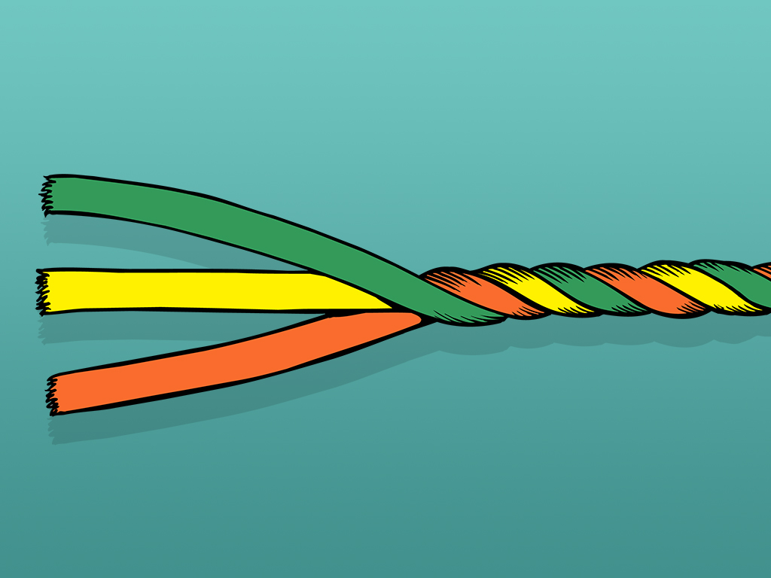
المذهب الطبيعيّ الفلسفيّ
تطوُّر بيولوجيّ
تطوُّر جيولوجيّ
تطوُّر كونيّ

Slide 6
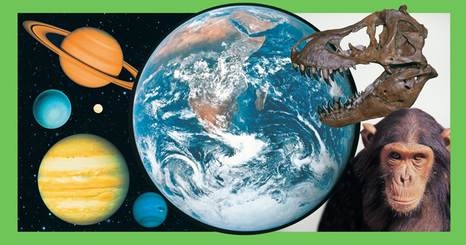
«كتابان لله»
الكتاب المقدَّس
الخليقة
الإعلان
الخاصُّ
الإعلان
العامُّ

Slide 7
العلمُ التشغيليُّ
مقابل
علم الأصول
Notes:
Experimental science
vs
Origins science

Slide 8
فرضيَّات
ملاحظات على الحقائق
تفسيرات وإعادة بناء الماضي
Notes:
photo from http://blog.semilshah.com/2013/03/16/survivorship-bias-and-career-advice/

Slide 9
كلمة الله
هي الحقُّ
عدسات الكتاب المقدَّس
كلمة الإنسان هي الحقُّ
مبادئ
الجيولوجيا
للايل
أصل
الأنواع
لداروين
عدسات التطوُّر
Notes:
There is text under that black box to translate.

Slide 10
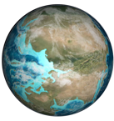
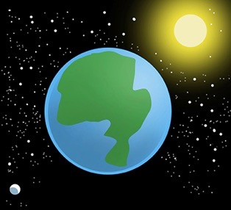
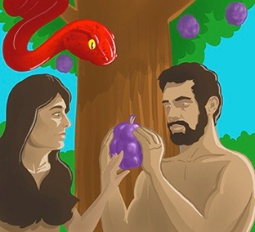
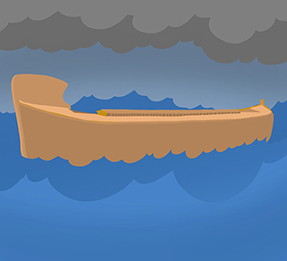
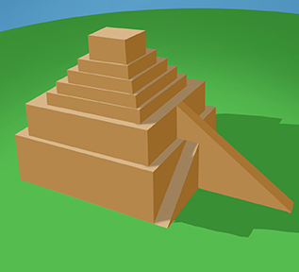
الماضي
بلايين السنين
الانفجار
العظيم
الحاضر
الخلق
الخطيَّة/ الموت
الطوفان
بابل
آلاف السنين

Slide 11
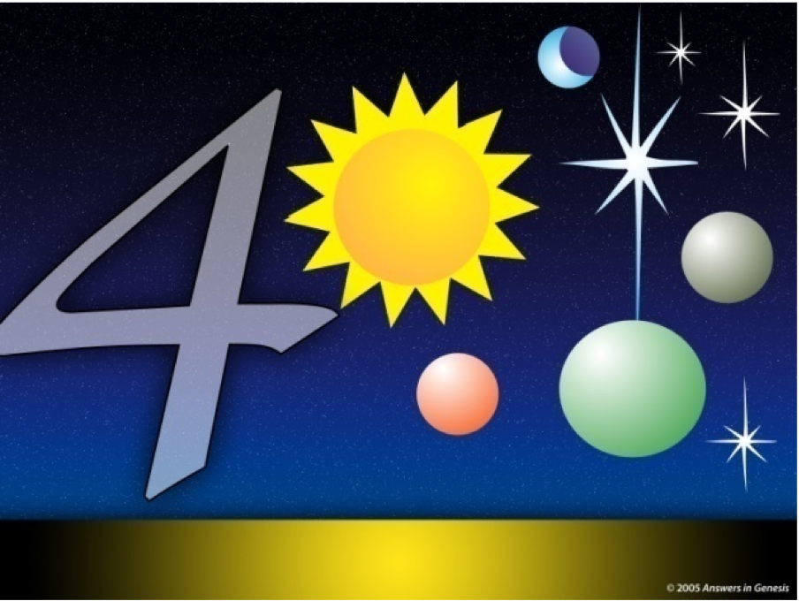
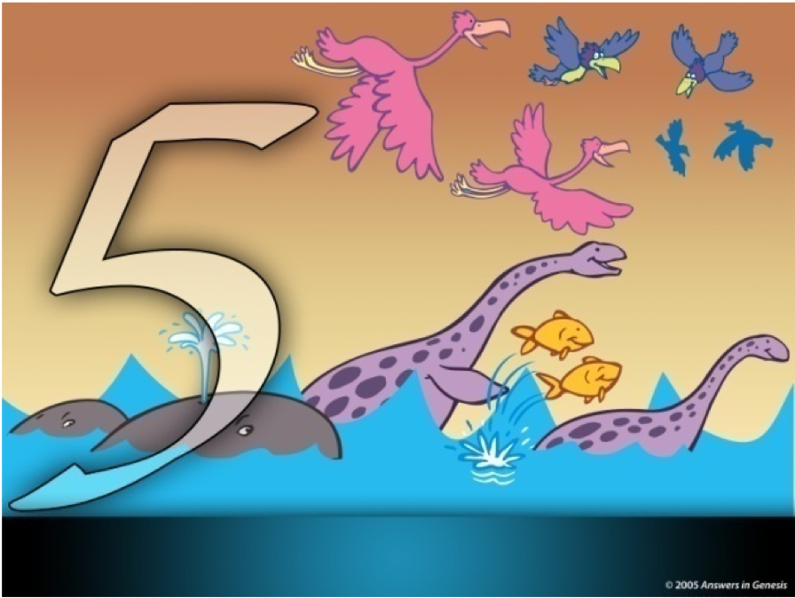
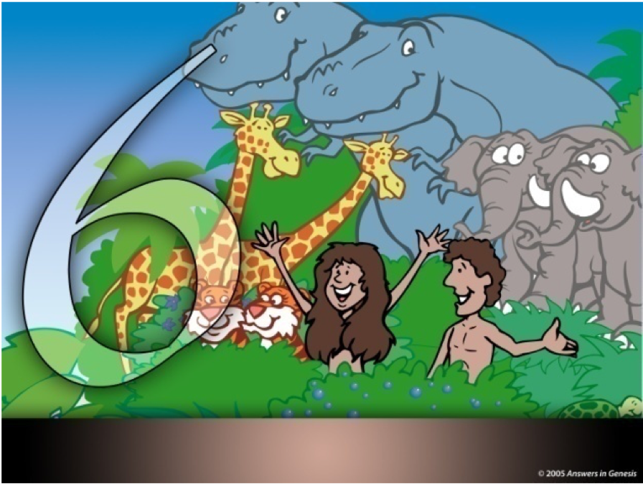
أيَّام الخلق في التكوين 1
اليوم
اليوم
اليوم
الأرض والفضاء والوقت والنور
الجَلَد
اليابسة والنبات
اليوم
اليوم
اليوم
الشمس والقمر والنجوم
المخلوقات البحريَّة والطيور
الحيوانات البرِّيَّة والإنسان

Slide 12
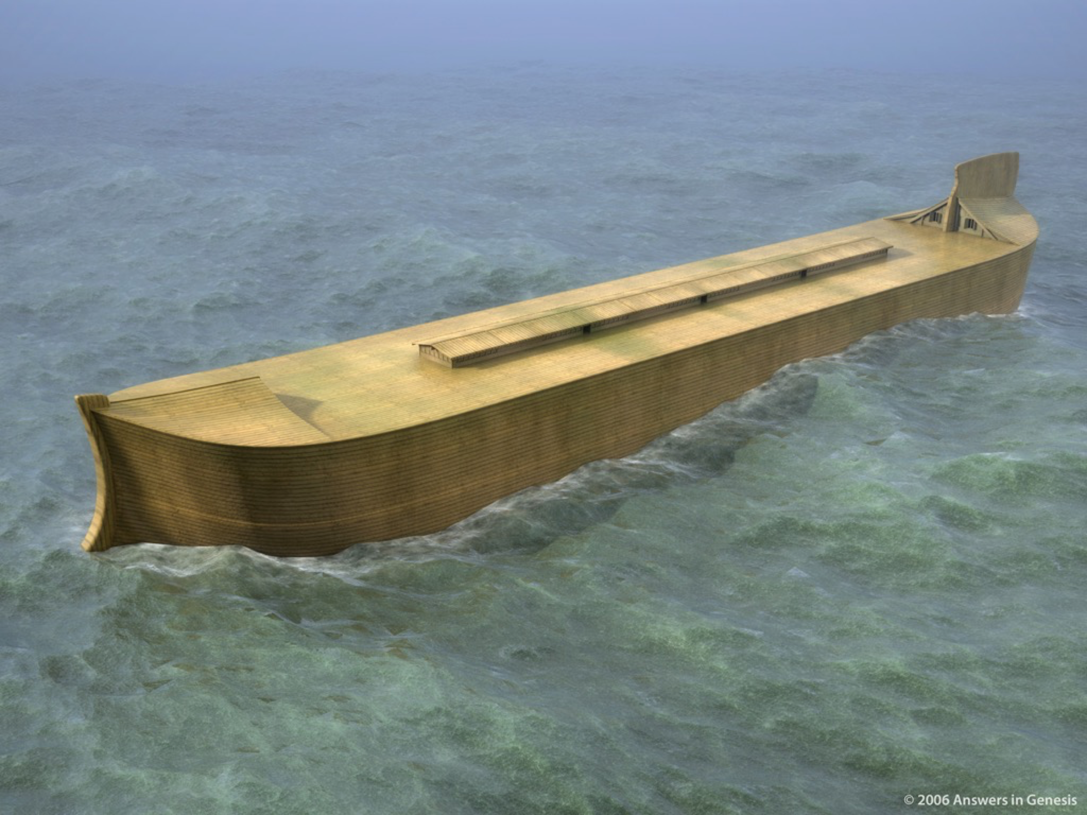

Slide 13
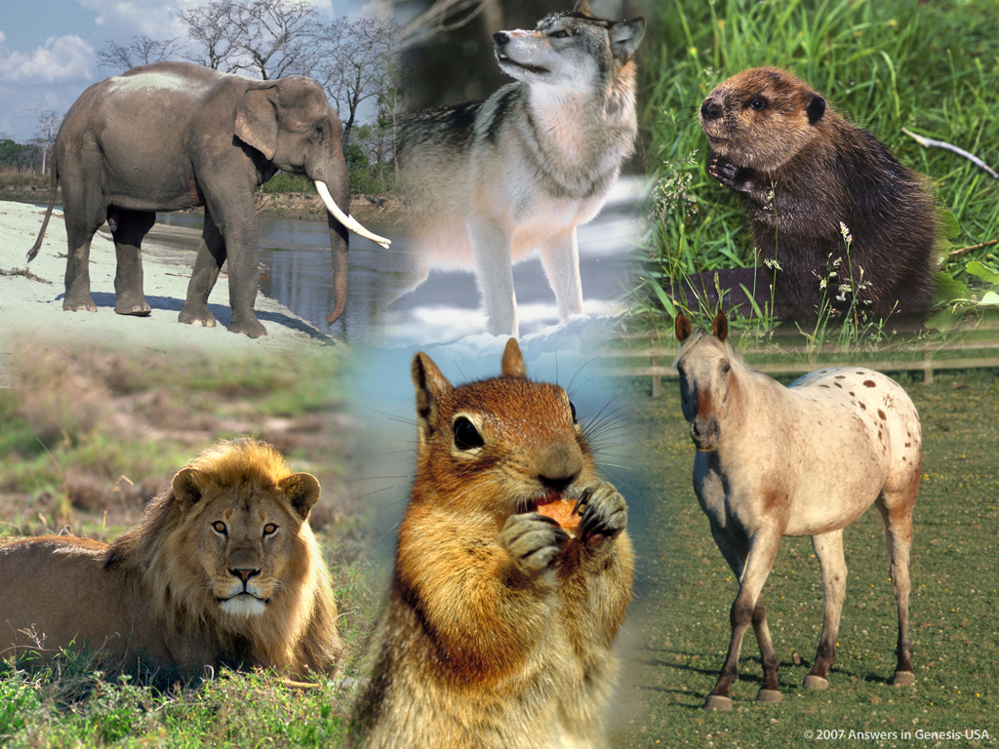
مخلوقة بحسب «جنسها»

Slide 14
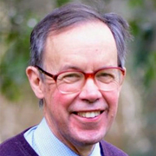
«إنَّ أخطر مشكلة تواجه القارئ الحديث لسفر التكوين هو معرفة كيفيَّة ربط التكوين 1-11 بالمعرفة العلميَّة والتاريخيَّة الحاليَّة. القضايا هنا كبيرة للغاية، بحيث لا يمكنني سوى أن أشير إلى بعض الدراسات الكثيرة المُتاحَة (انظرْ المراجع) وأن أحثَّ على قراءة سفر التكوين وفقًا لشروطه الخاصَّة، وليس شروطنا.»
Gordon J. Wenham, Word Biblical Commentary: Genesis 1–11 (Dallas, TX: Word, 1987), p. lii-liii.
Notes:
He cites no YEC literature but only cites 4 works by theistic evolutionists.
He could have cited Henry Morris’ The Genesis Record (1976) and Scientific Creationism (1974, rev. 1985) and John Whitcomb’s The Early Earth (1972, rev. 1986) and The World that Perished (1973)
“The most serious problem for the modern reader of Genesis is to know how to relate Genesis 1–11 to current scientific and historical knowledge. The issues here are so vast, that I can only point to some of the many studies available (see bibliography) and urge that Genesis be read on its own terms, not on ours. …”
photo: https://www.librarything.com/author/wenhamgordonj, accessed 2019 May 3

Slide 15
«صحيح أنَّ الأسئلة التاريخيَّة والعلميَّة قد تخطر في بالنا عندما نقترب من النصِّ، إنَّما هناك شكٌّ في ما إذا كانت في ذهن الكاتب عندما كتبَها، لذا يجب أن نكون حذرين بشأن البحث عن إجابات للأسئلة التي لم تكن تهمُّ الكاتب.»
Gordon J. Wenham, Word Biblical Commentary: Genesis 1–11 (Dallas, TX: Word, 1987), p. liii.
Notes:
Most readers without the influence of scholars and without an anti-supernatural bias would certainly get the impression that Genesis 1-11 is history answering such questions as:
When and how did the world come into existence? * How did man come into existence?
What is man’s relationship to plants and animals? * Why and how did sin and death come into the world?
What is the origin of marriage and the family, etc.? * How did nations and languages arise?
And all these questions that have scientific implications for origin science.
“Though historical and scientific questions may be uppermost in our minds as we approach the text, it is doubtful whether they were in the writer’s mind, and we should therefore be cautious about looking for answers to questions he was not concerned with.”
photo: https://www.librarything.com/author/wenhamgordonj, accessed 2019 May 3

Slide 16
"التكوين هو في المقام الأوَّل حول شخصيَّة الله وأهدافه للبشريَّة الخاطئة. لنحذَرْ السماح لاهتماماتنا بإبعادنا عن الاتِّجاه المركزيّ للكتاب، حتَّى لا يفوتنا ما يقوله لنا الربُّ خالقنا وفادينا.»
Gordon J. Wenham, Word Biblical Commentary: Genesis 1–11 (Dallas, TX: Word, 1987), p. liii.
Notes:
Certainly, Genesis teaches us about God’s character and purposes, but almost never explicitly.
Furthermore, the whole Bible is primarily about these things.
But what sets Genesis apart from the other books of the Bible is that Genesis is primarily a book of beginnings, laying the historical and doctrinal foundation to the whole rest of the Bible.
“Genesis is primarily about God’s character and his purposes for sinful mankind. Let us beware of allowing our interests to divert us from the central thrust of the book, so that we miss what the Lord, our creator and redeemer, is saying to us.”
photo: https://www.librarything.com/author/wenhamgordonj, accessed 2019 May 3

Slide 17
"الإنسان المعاصر يقوم بافتراضات عن العالَم تختلف تمامًا عن افتراضات إنسان الألفيَّة الثانية قبل الميلاد. وبالتالي، عندما نقرأ سفر التكوين، فإنَّنا نميل إلى التعامل مع أفكار كانت ذات أهمِّيَّة هامشيَّة جانبيَّة تمامًا بالنسبة إلى كاتب سفر التكوين، ونهمل الأفكار الرئيسة.»
Gordon J. Wenham, Word Biblical Commentary: Genesis 1–11 (Dallas, TX: Word, 1987), p. xlv.
Notes:
But every culture has creation myths and many have flood myths, so people have always asked a lot of the same questions.
And pagans of all stripes have made a lot of the same assumptions as modern unbelievers.
The same is true of faithful Jews and Christians down through the centuries.
If how, when, and what order God created, and the Fall, and the Flood are so peripheral, why did God through Moses give us all these details. He could have taught us about these events in a few sentences rather than 11 chapters.
“Modern man makes assumptions about the world that are COMPLETELY DIFFERENT from those of the second millennium B.C. Consequently when we read Genesis, we tend to grab hold of points that were of QUITE PERIPHERAL interest to the author of Genesis and we overlook points that are fundamental.”
photo: https://www.librarything.com/author/wenhamgordonj, accessed 2019 May 3

Slide 18
تمثيل جزئيّ
لفكرة الكتاب المقدَّس
بابل الآشوريَّة 1
بابل الآشوريَّة 2
بلاد فارس
سوريا
آسيا الصغرى
اليونان
مصر
إيطاليا
ليتوانيا
روسيا
الصين
الهند
كري (كندا)
شيروكي (الولايات المتَّحدة)
باباجوا (المكسيك)
الأزتيك (المكسيك)
بيرو
جزر ليوارد
جزر فيجي
هاواي
تقاليد الطوفان المختلفة
تمثيل كلِّيّ
لفكرة الكتاب المقدَّس
سقوط الإنسان في التعدِّي
التدمير الإلهيّ
الأسرة الصالحة
توفير الفُلْك
الدمار بالمياه
الأشخاص المحفوظون
الحيوانات المحفوظة
الدمار الشامل
الرسو على الجبل
إرسال الطيور
عبادة الناجين
النعمة الإلهيَّة للمخلَّصين
Notes:
Byron C. Nelson, The Deluge Story in Stone (Minneapolis, MN: Bethany Fellowship, 1968; Augsburg, 1931), pp. 165-190. Nelson documents and summarizes a large sampling of those legends and cites other authors who describe more of them. This chart is based on the chart on p. 169.

Slide 19
"بالنظر إلى الخلفيَّة الشرقيَّة وموقع سفر التكوين 1-11 في الكتاب بأكمله، نأمل أن نهرب من هذا المأزق ونفهم سفر التكوين كما كان مقصودًا له في الأصل.»
Gordon J. Wenham, Word Biblical Commentary: Genesis 1–11 (Dallas, TX: Word, 1987), p. xlv.
Notes:
We will understand the original intended meaning by studying Scripture in context, comparing other OT and NT statements with Genesis, and letting Scripture be the final authority.
“By looking at the oriental background and the place of Genesis 1–11 within the whole book, we hope to escape this particular pitfall and understand Genesis as it was originally intended.”
photo: https://www.librarything.com/author/wenhamgordonj, accessed 2019 May 3

Slide 20
خلقيَّة الأرض الفتيَّة
(الخلق الكتابيّ)
الخلق هو 6 أيَّام حرفيَّة (24 ساعة)
منذ نحو 6000 سنة
طوفان عالميٌّ كارثيٌّ دامَ عامًا واحدًا
Notes:
If people insist on young-earth creationISM, then we must also insist on progressive creationISM and
theistic evolutionISM and
atheistic evolutionISM

Slide 21
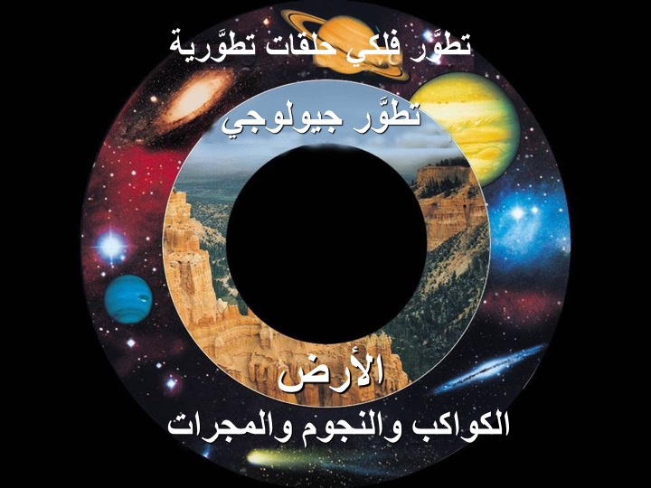
خلقيَّة
الأرض القديمة

Slide 22
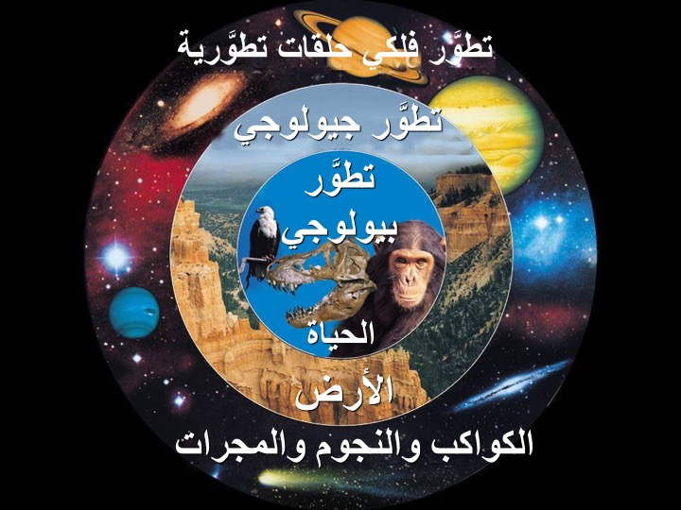
التطوُّرُ الإلهيُّ
أو
الخلقُ التطوُّريُّ
Notes:
Animated: Cosmological in to Biological

Slide 23
أين توافِق ملايين السنين؟
قبل تك 1: 1
؟
نظريَّة الفجوة؟
نظريَّة اليوم الحقبيّ؟
نظريَّة يوم-فجوة-يوم؟
اليوم 1
اليوم 2
اليوم 3
اليوم 4
اليوم 5
اليوم 6

Slide 24
نظريَّات التكوين 1 المختلفة
نظريَّة خلقيَّة الأرض الفتيَّة (الإجابات في سفر التكوين AiG، معهد بحوث الخلق ICR، جمعيَّة بحوث الخلق CRS، إلخ.)
نظريَّة الفجوة (الدمار / إعادة الإعمار) (سي آي سكوفيلد)
نظريَّة فجوة-يوم-فجوة- يوم (جون لينوكس)
نظريَّة الفجوة وأرض الموعد (جون سيلهامر)
نظريَّة الفجوة والأيَّام المتشابهة (سي جون كولينز)
نظريَّة اليوم الحقبيّ (هيو روس)
نظريَّة يوم الوحي (جاي بي وايزمان)
نظريَّة الإطار (ميريديث كلاين وبروس والتكي)
نظريَّة الأسطورة (ليبراليُّون، بعض "الإنجيليِّين")
نظريَّة الهيكل/ الوظيفة الكونيّ/ة (جون والتون)
Notes:
Analogical days: God’s creation days were like our days but not the same length (but clearly way longer than 24 hrs) and perhaps overlapping, though sequential.
Theistic evolutionists could be found in several of these categories.

Slide 25
خلقيَّة الأرض الفتيَّة
(الخلق الكتابيّ)
الخلق هو 6 أيَّام حرفيَّة (24 ساعة)
منذ نحو 6000 سنة
طوفان عالميٌّ كارثيٌّ دامَ عامًا واحدًا
Notes:
If people insist on young-earth creationISM, then we must also insist on progressive creationISM and
theistic evolutionISM and
atheistic evolutionISM

Slide 26
التكوين 1-11 هو تاريخ دقيق وتأسيسيّ لبقيَّة الكتاب المقدَّس.

Slide 27
أنواع أدبيَّة مختلفة في الكتاب المقدَّس
تاريخ
حكمة وشعر
أمثال
رؤى نبويَّة
رسائل
لكن لا أساطير!
Notes:
If people insist on young-earth creationISM, then we must also insist on progressive creationISM and
theistic evolutionISM and
atheistic evolutionISM

Slide 28
التكوين 1-11 هو تاريخ دقيق!
الخصائص الأدبيَّة
رأي يسوع - تاريخ حرفيّ
رأي الرسل - تاريخ حرفيّ
تاريخ الكنيسة - تاريخ حرفيّ

Slide 29
التكوين 1- 11 هو تاريخ!
1. الخصائص الأدبيَّة - سرد تاريخيّ
أ. صيغ الفعل العبريّ: واو- متتالية
Notes:
Next slides

Slide 30
التكوين 1: 1-4
1. فِي الْبَدْءِ خَلَقَ اللهُ السَّمَاوَاتِ وَالأَرْضَ.
2. ]وَ[كَانَتِ الأَرْضُ خَرِبَةً وَخَالِيَةً وَعَلَى وَجْهِ الْغَمْرِ ظُلْمَةٌ وَرُوحُ اللهِ يَرِفُّ عَلَى وَجْهِ الْمِيَاهِ.
3. وَقَالَ اللهُ: «لِيَكُنْ نُورٌ» فَـ ]هناك[ كَانَ نُورٌ.
4. وَرَأَى اللهُ النُّورَ أَنَّهُ حَسَنٌ. وَفَصَلَ اللهُ بَيْنَ النُّورِ وَالظُّلْمَةِ.
Notes:
The waw-consecutive is used throughout Hebrew historical narrative but is rarely used in poetic texts. It indicates the flow of historical events.
It’s in almost every verse in Genesis 1 and in most verses on through Genesis.

Slide 31
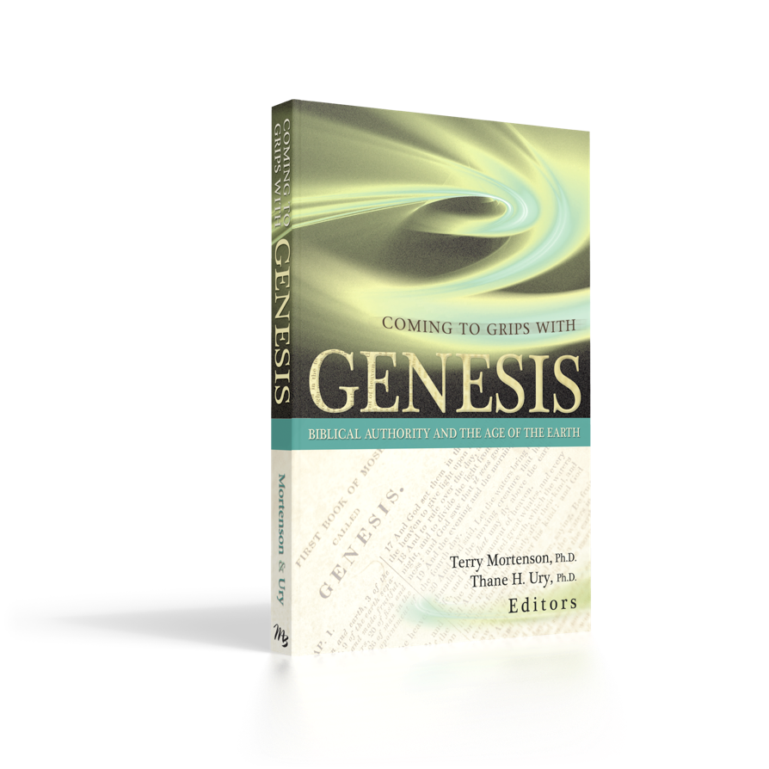
Coming to Grips with Genesis
التعامل مع سفر التكوين
الفصل #6 يتناول الأفعال في التكوين 1
حرَّره د. تيري مورتنسون
و د. ثين هـ. أوري
10-3-121_ComingtoGripswithGenesis
Notes:
Hebrew scholar Dr. Steven Boyd shows that the verb forms used in Genesis shows overwhelmingly that it is historical narrative, not poetry.
CTGWG — translated into Russian and Chinese. Much of it in Arabic and being translated into Spanish.

Slide 32
التكوين 1- 11 هو تاريخ!
1. الخصائص الأدبيَّة - سرد تاريخيّ
أ. صيغ الفعل العبريّ: واو- متتالية
ب. علامة المفعول به في العبريَّة: אֵת (إت)
Notes:
Next slides

Slide 33
التكوين 1- 11 هو تاريخ!
1. الخصائص الأدبيَّة - سرد تاريخيّ
أ. صيغ الفعل العبريّ: واو- متتالية
ب. علامة المفعول به في العبريَّة: אֵת (إت)
ج. يفتقر إلى السمات الشعريَّة
أوَّلاً. توازٍ
Notes:
Next slides

Slide 34
المزمور 92: 1- 2
حَسَنٌ هُوَ الْحَمْدُ لِلرَّبِّ
وَالتَّرَنُّمُ لاِسْمِكَ أَيُّهَا الْعَلِيُّ.
2. أَنْ يُخْبَرَ بِرَحْمَتِكَ فِي الْغَدَاةِ
وَأَمَانَتِكَ كُلَّ لَيْلَةٍ.
Notes:
NASB

Slide 35
المزمور 136: 1- 2
1. اِحْمَدُوا الرَّبَّ لأَنَّهُ صَالِحٌ
لأَنَّ إِلَى الأَبَدِ رَحْمَتَهُ.
2. احْمَدُوا إِلَهَ الآلِهَةِ
لأَنَّ إِلَى الأَبَدِ رَحْمتَهُ.
Notes:
NASB

Slide 36
هناك نصوص شعريَّة في التكوين 1-11 فيها التوازي النموذجيّ الخاصّ بالشعر العبريّ.
لكنَّها تَرِدُ دائمًا عندما يتحدَّث أحدٌ: الله (التكوين 1: 27) آدم (التكوين 2: 23) لامك (التكوين 4: 23- 24) الله (التكوين 9: 6)
يدعمُ هذا ببساطة الاختلاف بين الشعر المُقتبَس ونصِّ السرد التاريخيّ.

Slide 37
اعتراض
نعم، لكن تتكرَّر في التكوين 1 عبارات مثل:
«وَقَالَ اللهُ»
«وَكَانَ مَسَاءٌ وَكَانَ صَبَاحٌ»
«أَنَّهُ حَسَنٌ»
يوضِّح هذا التكرار أنَّ سفر التكوين 1 هو شبه شعريّ وليس سردًا تاريخيًّا صريحًا.
Notes:
False, as the next slide shows.

Slide 38
عدد 29: 13-34
13. وَتُقَرِّبُونَ مُحْرَقَةً وَقُودَ رَائِحَةِ سُرُورٍ لِلرَّبِّ: ثَلاثَةَ عَشَرَ ثَوْرًا أَبْنَاءَ بَقَرٍ وَكَبْشَيْنِ وَأَرْبَعَةَ عَشَرَ خَرُوفًا حَوْلِيًّا. صَحِيحَةً تَكُونُ لكُمْ. وَتَقْدِمَتُهُنَّ مِنْ دَقِيقٍ...
^{17.} وَفِي اليَوْمِ الثَّانِي اثْنَيْ عَشَرَ ثَوْرًا أَبْنَاءَ بَقَرٍ وَكَبْشَيْنِ وَأَرْبَعَةَ عَشَرَ خَرُوفًا حَوْلِيًّا صَحِيحًا.
^{20.} وَفِي اليَوْمِ الثَّالِثِ أَحَدَ عَشَرَ ثَوْرًا...
^{23.} وَفِي اليَوْمِ الرَّابِعِ عَشَرَةَ ثِيرَانٍ ...
^{26.} وَفِي اليَوْمِ الخَامِسِ تِسْعَةَ ثِيرَانٍ...
Notes:
7 days for the Feast of Tabernacles (Booths)
Day 1 instructions are a little fuller than the next days.
Days 2-7 are identical except for the yellow words.

Slide 39
اعتراض
«صحيح أنَّ التكوين 1 لا يحمل خصائص الشعر العبريّ النموذجيَّة، لكن لديه توازٍ بنيويٌّ شعريٌّ.»
Notes:
False, as the next slide shows.

Slide 40
التوازي الشعريّ البُنْيَويّ؟
البيئة
المكوِّنات
اليوم الأوَّل: السماوات
اليوم الثاني: المياه والجلد
اليوم الثالث: اليابسة والنباتات
اليوم الرابع: الشمس والقمر والنجوم
اليوم الخامس: الأسماك والطيور
اليوم السادس: الحيوانات البرِّيَّة والإنسان
Notes:
False, as the next slide shows.

Slide 41
التوازي الشعريّ البُنْيَويّ؟
وُضِعَتْ الشمس والقمر والنجوم (اليوم الرابع) في ”الجَلَدِ" (وليس في السماء) الذي خُلِقَ في اليوم الثاني وليس في اليوم الأوَّل.
ملأت الأسماك (اليوم الخامس) المياه (اليوم الأوَّل) التي أصبحت البحار (اليوم الثالث)، ولم تملأ الجلد (اليوم الثاني).
لم يُخلَق شيء في اليوم السادس لملء البحار (اليوم الثالث).
لم يُخلق شيء في اليوم الرابع لملء الأرض التي خُلِقَتْ في اليوم الأوَّل.
Notes:
False, as the next slide shows.
NASB

Slide 42
التوازي الشعريّ البُنْيَويّ؟
البيئة
المكوِّنات
اليوم الأوَّل: السماوات
اليوم الثاني: المياه والجلد
اليوم الثالث: اليابسة والنباتات
اليوم الرابع: الشمس والقمر والنجوم
اليوم الخامس: الأسماك والطيور
اليوم السادس: الحيوانات البرِّيَّة والإنسان
Notes:
False, as the next slide shows.

Slide 43
التوازي الشعريّ البُنْيَويّ؟
البيئة
المكوِّنات
اليوم الأوَّل: السماوات
اليوم الثاني: المياه والجلد
اليوم الثالث: اليابسة والنباتات
اليوم الرابع: الشمس والقمر والنجوم
اليوم الخامس: الأسماك والطيور
اليوم السادس: الحيوانات البرِّيَّة والإنسان
Notes:
False, as the next slide shows.

Slide 44
Coming to Grips with Genesis
التعامل مع سفر التكوين
فصل ينتقد فرضيَّة الإطار
حرَّره د. تيري مورتنسون
و د. ثين هـ. أوري
10-3-121_ComingtoGripswithGenesis
Notes:
Very thorough refutation by OT scholar Dr. Robert McCabe.

Slide 45
التكوين 1- 11 هو تاريخ!
1. الخصائص الأدبيَّة - سرد تاريخيّ
أ. صيغ الفعل العبريّ: واو- متتالية
ب. علامة المفعول به في العبريَّة: אֵת (إت)
ج. يفتقر إلى السمات الشعريَّة
أوَّلاً. توازٍ
ثانيًا. اللغة التصويريَّة («كأن»، استعارة)
Notes:
Next slides

Slide 46
التكوين 1- 11 هو تاريخ!
1. الخصائص الأدبيَّة - سرد تاريخيّ
أ. صيغ الفعل العبريّ: واو- متتالية
ب. علامة المفعول به في العبريَّة: אֵת (إت)
ج. يفتقر إلى السمات الشعريَّة
أوَّلاً. توازٍ
ثانيًا. اللغة التصويريَّة («كأن»، استعارة)
ثالثًا. تقنيَّات صوتيَّة (الجناس، السجع، إلخ.)
Notes:
Next slides

Slide 47
التكوين 1- 11 هو تاريخ!
1. الخصائص الأدبيَّة - سرد تاريخيّ
أ. صيغ الفعل العبريّ: واو- متتالية
ب. علامة المفعول به في العبريَّة: אֵת (إت)
ج. يفتقر إلى السمات الشعريَّة
أوَّلاً. توازٍ
ثانيًا. اللغة التصويريَّة («كأن»، استعارة)
ثالثًا. تقنيَّات صوتيَّة (الجناس، السجع، إلخ.)
رابعًا. لكن ملاحظة: يمكن للشعر أن يعلِّم التاريخ
(مثلاً: المزمور 78، والمزمور 136)
Notes:
Next slides

Slide 48
المزمور 136
1. اِحْمَدُوا الرَّبَّ لأَنَّهُ صَالِحٌ
لأَنَّ إِلَى الأَبَدِ رَحْمَتَهُ. ...
10. الَّذِي ضَرَبَ مِصْرَ مَعَ أَبْكَارِهَا
لأَنَّ إِلَى الأَبَدِ رَحْمَتَهُ.
13. الَّذِي شَقَّ بَحْرَ سُوفٍ إِلَى شُقَقٍ
لأَنَّ إِلَى الأَبَدِ رَحْمَتَهُ. ...
16. الَّذِي سَارَ بِشَعْبِهِ فِي الْبَرِّيَّةِ
لأَنَّ إِلَى الأَبَدِ رَحْمَتَهُ. Xxx
Notes:
NASB

Slide 49
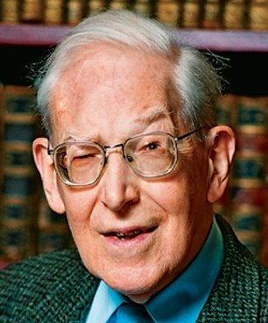
«أسفار موسى الخمسة هي الوحدة الأدبيَّة التي فيها يبدو التكوين 1-11 بمثابة المقدِّمة التي يُرفع فيها الستار. إنَّها الزاوية التي يلزم تناول هذه الأصحاحات من منطلقها. إنَّ أسفار موسى الخمسة ككلٍّ، أيَّا كانت المصادر التي استند إليها كاتبُها (الذي أدعوه موسى)، هي عمل فنيٌّ عظيم وواعٍ، ومن الواضح أنَّ موسى كان يعرف ذلك...»
J.I. Packer, “Hermeneutics and Genesis 1-11,” Southwestern Journal of Theology, Vol. 44:1 (Fall, 2001), p. 6.
Notes:
“curtain-raising prologue”? No, foundational history!
It’s not the curtain-raising before the play begins, but is the opening scene of the play. Without it, the play makes not sense.
https://pvcommunitylife.files.wordpress.com/2009/03/swjt-packer-article.pdf. I have it saved as a WORD document.

Slide 50
«... ما كان يفعله عندما انتقل من ناحية الأسلوب من أسلوب النثر الشعريّ في التكوين 1-11، بعباراته التصويريَّة، والخياليَّة، وشبه الطقسيَّة، وندرة المعلومات المجرَّدة وصِيَغ قرع الطبول، إلى أسلوب النثر السرديّ العاديّ المُعتمَد في باقي السفر. يجب ألَّا يغيب عن بالنا هذا الانتقال في النوع الأدبيّ (فهذا ما نشهده أمامنا).»
J.I. Packer, “Hermeneutics and Genesis 1-11,” Southwestern Journal of Theology, Vol. 44:1 (Fall, 2001), p. 6.
Notes:
Packer leaned toward theistic evolution (endorsing Denis Alexander’s book) and the Framework Hypothesis (endorsing Henri Blocher’s book). But his writings and lecture on the subject were biblically shallow and vague like this statement. He clearly did not understand the foundational importance of Gen. 1-11.
Packer has endorsed Denis Alexander’s Creation or Evolution: Do we have to choose? (UK: Monarch Books, 2008). He said: "Surely the best informed, clearest and most judicious treatment of the question in its title that you can find anywhere today” (http://www.amazon.co.uk/gp/product/1854247468/ref=sib_rdr_dp Click on the 'look inside' link and view the front cover which is where this statement is found)
Some caution about evolution:
However, in 2010 he has also expressed caution as to whether the theory of evolution is actually true, "it's only a hypothesis... it's only a guess... so as science, in terms of philosophy of science... evolution is by no means proven and as a guess it is very strange and contrary to all analogies..." He also said, "the biblical narratives of creation... don't obviously say anything that bears one way or another on the question of whether the evolutionary hypothesis might be true or not…” (http://www.sydneyanglicans.net/media/audio/creation_evolution_problems/ In this talk Packer goes into some detail about his views on evolution and creation, the quote above is found at about 19 minutes though). The above link is broken. Here’s a summary of Packer’s talk: http://thechristianworldview.blogspot.com/2010/01/j-i-packer-lecture-on-problems-in-gen-1.html. He is seriously ignorant and compromised, endorsing the Framework view of Henri Blocher.
But also in 2010 Packer wrote the foreword for Melvin Tinker’s Reclaiming Genesis (UK: Monarch Books, 2010) which I have and is obviously sympathetic to theistic evolution. Packer said,"Melvin Tinker is fully on wavelength in this lively and enlivening series of expositions. His book is wise, popular, and powerful. I heartily commend it."

Slide 51
التكوين 1- 11 هو تاريخ!
1. الخصائص الأدبيَّة - سرد تاريخيّ
أ. صيغ الفعل العبريّ: Waw (واو)- تتابُع
ب. علامة المفعول به في العبريَّة: אֵת (إت)
ج. يفتقر إلى السمات الشعريَّة
د. تك 1-11 و12-50: لا تغيير في الأسلوب أو المحتوى: فهو ليس نوعًا أدبيًّا مختلفًا.

Slide 52
التكوين 11: 31- 12: 2
11: 31. وَأَخَذَ تَارَحُ أَبْرَامَ ابْنَهُ، وَلُوطًا... وَسَارَايَ كَنَّتَهُ... فَخَرَجُوا مَعًا مِنْ أُورِ... لِيَذْهَبُوا إِلَى أَرْضِ كَنْعَانَ...
11: 32. وَكَانَتْ أَيَّامُ تَارَحَ مِئَتَيْنِ وَخَمْسَ سِنِينَ؛ وَمَاتَ تَارَحُ فِي حَارَانَ.
12: 1. وَقَالَ الرَّبُّ لأَبْرَامَ: «اذْهَبْ مِنْ أَرْضِكَ وَمِنْ عَشِيرَتِكَ وَمِنْ بَيْتِ أَبِيكَ إِلَى الأَرْضِ الَّتِي أُرِيكَ.
12: 2. فَأَجْعَلَكَ أُمَّةً عَظِيمَةً...»
Notes:
NASB

Slide 53
التكوين 1- 11 هو تاريخ!
1. الخصائص الأدبيَّة - سرد تاريخيّ
أ. صيغ الفعل العبريّ: Waw (واو)- تتابُع
ب. علامة المفعول به في العبريَّة: אֵת (إت)
ج. يفتقر إلى السمات الشعريَّة
د. تك 1-11 و12-50: لا تغيير في الأسلوب
ه. תּוֹלֵדוֹת (توليدوث): وردت 11 مرَّة في سفر التكوين

Slide 54
تك 2: 4 هَذِهِ مَبَادِئُ السَّمَاوَاتِ وَالأرْضِ...
تك 1 :5 هَذَا كِتَابُ مَوَالِيدِ آدَمَ...
تك 6: 9 هَذِهِ مَوَالِيدُ نُوحٍ
تكوين 10: 1، 11: 10، 11: 27، 25: 12، 25: 19، 36: 1، 36: 9، 37: 2
Notes:
NASB

Slide 55
التكوين 1- 11 هو تاريخ!
1. الخصائص الأدبيَّة - سرد تاريخيّ
أ. صيغ الفعل العبريّ: Waw (واو)- تتابُع
ب. علامة المفعول به في العبريَّة: אֵת (إت)
ج. يفتقر إلى السمات الشعريَّة
د. تك 1-11 و12-50: لا تغيير في الأسلوب
ه. תּוֹלֵדוֹת (توليدوث): وردت 11 مرَّة في سفر التكوين
و. وصف الوقت الحقيقيّ والأماكن والأشخاص
Notes:
numbered days of creation, geographical location of Eden (Flood explains why we can’t find Eden),
name of city that Cain built, what someone said when a son was born, things God said to people,
genealogies give years and details (Gen. 5:29, 11:10), location where Ark landed, dating of events during the Flood, etc.

Slide 56
التكوين 1- 11 هو تاريخ!
1. الخصائص الأدبيَّة - سرد تاريخيّ
أ. صيغ الفعل العبريّ: ) Wawواو)- تتابُع
ب. علامة المفعول به في العبريَّة: אֵת (إت)
ج. يفتقر إلى السمات الشعريَّة
د. تك 1-11 و12-50: لا تغيير في الأسلوب
ه. תּוֹלֵדוֹת (توليدوث): وردت 11 مرَّة في سفر التكوين
و. وصف الوقت الحقيقيّ والأماكن والأشخاص
ز. يفتقر تكوين 1-11 إلى إشارات إلى القارئ عن الأمثال والرؤى والأحلام
Notes:
Matt. 13:3 “Jesus told them a parable saying, …”
Ezek. 1:1 “I saw visions…”
Gen. 37:5 “Joseph had a dream…”

Slide 57
التكوين 1-11 هو تاريخ!
1. الخصائص الأدبيَّة- سردٌ تاريخيٌّ
2. رأي يسوع في سفر التكوين- تاريخٌ حرفيٌّ

Slide 58
يسوع وسلطان كلمة الله
الطلاق (متَّى 19: 3-9)
تطهير الهيكل (متَّى 21: 12-17)
قطاف السنابل يوم السبت (لوقا 6: 3-4)
التجربة في البرِّيَّة (متَّى 4: 1-10)
تقليد الناس (مرقس 7: 5-13)
"أَمَا قَرَأْتُمْ؟" - 11 مرَّة
"مَكْتُوبٌ" - 30 مرَّة
Notes:
Divorce (Mt. 19:3–9)
Cleansing the temple (Mt. 21:12–17)
Sabbath grain-picking (Lk. 6:3–4)
Wilderness temptation (Mt. 4:1–10)
Man-made tradition (Mk. 7:5–13)
“Have you not read?” – 11 times
“It is written” – 30 times

Slide 59
آمن الربُّ يسوع بالحقِّ الحَرْفيِّ للتاريخ الوارد بالعهد القديم:
آدم وحوَّاء ــ أوَّل زواج (متَّى 19: 4- 6)
قَتْلُ هابيل أوَّل نبيٍّ (لوقا 11: 50- 51)
نوح والطوفان (متى 24: 37- 39)
لوط وسقوط سدوم (متَّى 10: 15)
تحوُّل امرأة لوط لعمود ملح (لوقا 17: 28- 32)
موسى والحيَّة النحاسيَّة (يوحنَّا 3: 14)
موسى والمنُّ (يوحنَّا 6: 32-33، 49)
معجزات إيليَّا (لوقا 4: 25- 27)
يونان في الحوت (متَّى 12: 40- 41)
Notes:
Jesus believed the literal truth of OT history
Adam and Eve—first marriage (Mt. 19:4-6)
Abel (first prophet) murdered (Lk. 11:50-51)
Noah & the Flood (Mt. 24:37-39)
Lot & the fall of Sodom (Mt. 10:15)
Lot’s wife turned to salt (Lk. 17:28-32)
Moses & the serpent (Jn. 3:14)
Moses and the manna (Jn. 6:32-33, 49)
Elijah’s miracles (Lk. 4:25-27)
Jonah in the fish (Mt. 12:40-41)

Slide 60
اعتراض
«كان يسوع ببساطةٍ يتكيَّف مع المعتقدات الثقافيَّة اليهوديَّة في عصره.»
Notes:
False, as the next slide shows.

Slide 61
متَّى 7: 28-29
تكلَّم يسوع بسلطانٍ
^{28.} فَلَمَّا أَكْمَلَ يَسُوعُ هَذِهِ الأَقْوَالَ بُهِتَتِ الْجُمُوعُ مِنْ تَعْلِيمِهِ
^{29.} لأَنَّهُ كَانَ يُعَلِّمُهُمْ كَمَنْ لَهُ سُلْطَانٌ وَلَيْسَ كَالْكَتَبَةِ.
لطالما علَّم يسوع الحقَّ، لأنَّه هو الحقُّ. (يوحنَّا 14: 6)

Slide 62
1 بطرس 2: 22
لم يوجد في فم يسوع مَكرٌ قطّ.
الَّذِي لَمْ يَفْعَلْ خَطِيَّةً، وَلاَ وُجِدَ فِي فَمِهِ مَكْرٌ.

Slide 63
متَّى 22: 29
صحَّح يسوع الفكر الخاطئ
فَأَجَابَ يَسُوعُ: «تَضِلُّونَ إِذْ لاَ تَعْرِفُونَ الْكُتُبَ وَلاَ قُوَّةَ اللَّهِ.»

Slide 64
يوحنَّا 5: 45-47
أهمِّيَّة رأي يسوع
«لاَ تَظُنُّوا أَنِّي أَشْكُوكُمْ إِلَى الآبِ. يُوجَدُ الَّذِي يَشْكُوكُمْ وَهُوَ مُوسَى الَّذِي عَلَيْهِ رَجَاؤُكُمْ.
لأَنَّكُمْ لَوْ كُنْتُمْ تُصَدِّقُونَ مُوسَى لَكُنْتُمْ تُصَدِّقُونَنِي لأَنَّهُ هُوَ كَتَبَ عَنِّي.
فَإِنْ كُنْتُمْ لَسْتُمْ تُصَدِّقُونَ كُتُبَ ذَاكَ فَكَيْفَ تُصَدِّقُونَ كلاَمِي؟».

Slide 65
يوحنَّا 3: 12
أهمِّيَّة رأي يسوع
إِنْ كُنْتُ قُلْتُ لَكُمُ الأَرْضِيَّاتِ وَلَسْتُمْ تُؤْمِنُونَ فَكَيْفَ تُؤْمِنُونَ إِنْ قُلْتُ لَكُمُ السَّمَاوِيَّاتِ؟
الأرضيَّات: التاريخ، الجغرافيا، العلوم
السماويَّات: المسامحة، الخلاص، السماء
Notes:
If the history and geography and other earthly things are not true,
how can we know the heavenly things (e.g., the nature of God, and forgiveness and eternal life to all who believe) are true?

Slide 66
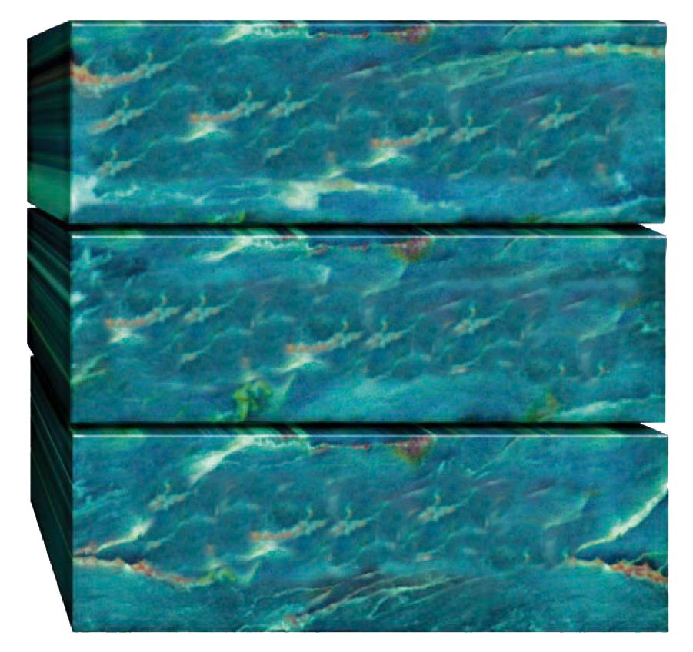
الأخلاق
اللاهوت
التاريخ
Notes:
The history is foundational to the theology and morality.
God is a God who acts and speaks in time-space history.
If the history is not true, then the theology and morality are called into question.

Slide 67
التكوين 1-11 هو تاريخ!
1. الخصائص الأدبيَّة- سرد تاريخيّ
2. رأي يسوع في سفر التكوين- تاريخ حرفيّ
3. رأي الرسل في سفر التكوين- تاريخ حرفيّ

Slide 68
أيُّوب 31: 33
إِنْ كُنْتُ قَدْ كَتَمْتُ كَالنَّاسِ (كآدم) ذَنْبِي لإِخْفَاءِ إِثْمِي فِي حِضْنِي.
Notes:
NASB

Slide 69
حزقيال 14: 14
وَكَانَ فِيهَا هَؤُلاَءِ الرِّجَالُ الثَّلاَثَةُ: نُوحٌ وَدَانِيآلُ وَأَيُّوبُ، فَإِنَّهُمْ إِنَّمَا يُخَلِّصُونَ أَنْفُسَهُمْ بِبِرِّهِمْ يَقُولُ السَّيِّدُ الرَّبُّ.
Notes:
NASB

Slide 70
إشعياء 40: 21
أَلاَ تَعْلَمُونَ؟ أَلاَ تَسْمَعُونَ؟ أَلَمْ تُخْبَرُوا مِنَ الْبَدَاءَةِ؟ أَلَمْ تَفْهَمُوا مِنْ أَسَاسَاتِ الأَرْضِ؟
Notes:
NASB

Slide 71
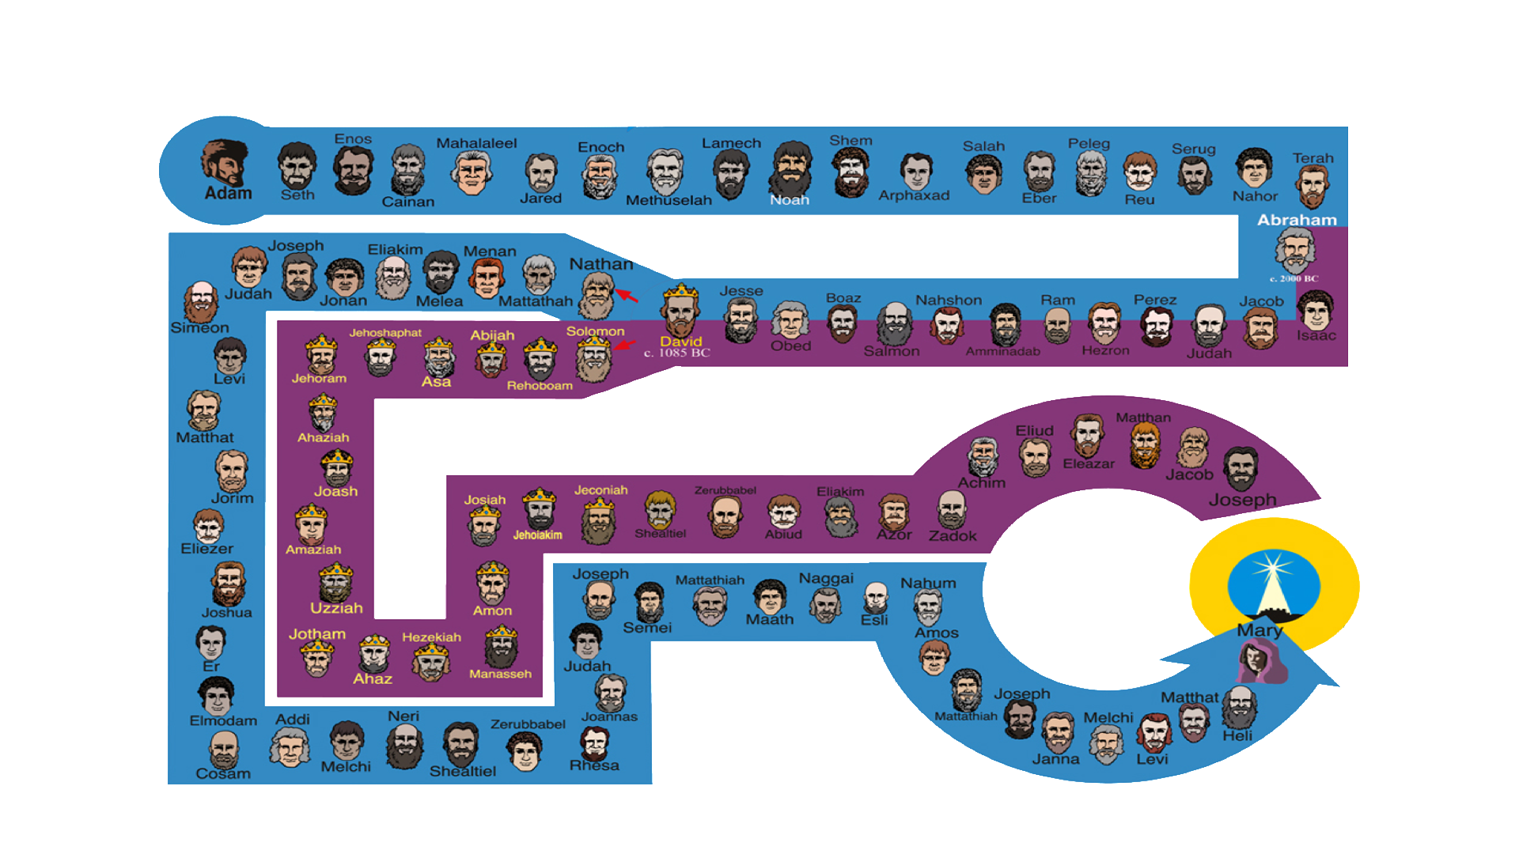
من آدم إلى المسيح
آدم
ديفيد
ابراهيم
متَّى: سلسلة أنساب يوسف
المسيح
لوقا: سلسلة أنساب مريم

Slide 72
من آدم إلى المسيح
FROM ADAM TO CHRIST
أنوش
مهللئيل
أخنوخ
لامك
سام
شالح
فالج
سروج
تارح
آدم
شيث
قينان
يارد
متوشالح
نوح
أرفكشاد
عابر
رعو
ناحور
يوسف
ألياقيم
مينان
إبراهيم
2000 ق.م.
ناثان
يونان
مليا
يسَّى
بوعز
نحشون
أرام
فارص
يعقوب
يهوذا
متَّاثا
شمعون
يهوشافاط
أبيَّا
سليمان
داود
1085 ق.م.
عوبيد
سلمون
عميناداب
حصرون
يهوذا
إسحق
لاوي
يهورام
آسا
رحبعمام
أليود
متَّان
متَّى: سلسلة أنساب يوسف
متَّثات
أخزيا
عوبيد
يوشيَّا
يكنيا
زربَّابل
ألياقيم
أليعازر
يعقوب
يوريم
يهوآش
أخيم
يوسف
يهوياقيم
شألتئيل
أبيهود
عازور
صادوق
أليعازر
أمصيا
متَّاثيا
المسيح
يوسف
نجَّاي
عاموص
يوسي
عزريا
آمون
مريم
حزقيَّا
شِمعي
مآث
حسلي
يوثام
ناحوم
عير
آحاز
منسَّى
يهوذا
يوسف
متثات
أدِّي
مَلكي
ألمودام
نيري
زربَّابل
يوحنَّا
لوقا:
سلسلة أنساب مريم
متَّاثيا
هالي
قصم
ملكي
شألتئيل
ريسا
ينَّا
لاوي

Slide 73
من صورة مجازيَّة إلى المسيح
ديفيد
ابراهيم
متَّى: سلسلة أنساب يوسف
المسيح
لوقا: سلسلة أنساب مريم

Slide 74
من صورة مجازيَّة إلى المسيح
Matthew:
Line of Joseph
CHRIST
Luke:
Line of Mary

Slide 75
رومية 5: 12
مِنْ أَجْلِ ذَلِكَ كَأَنَّمَا بِإِنْسَانٍ وَاحِدٍ دَخَلَتِ الْخَطِيَّةُ إِلَى الْعَالَمِ وَبِالْخَطِيَّةِ الْمَوْتُ وَهَكَذَا اجْتَازَ الْمَوْتُ إِلَى جَمِيعِ النَّاسِ إِذْ أَخْطَأَ الْجَمِيعُ.
1 كورنثوس 15: 22، 45 الموت من آدم، الإنسان الأوَّل
1 كورنثوس 11: 8- 9 حوَّاء أُخذَت من آدم.
2 كورنثوس 11: 3، 1 تيموثاوس 2: 14 حوَّاء خُدعت.
Notes:
NASB

Slide 76
2 بطرس 2: 5-6
وَ]إذا كان الله[ لَمْ يُشْفِقْ عَلَى الْعَالَمِ الْقَدِيمِ، بَلْ إِنَّمَا حَفِظَ نُوحًا ثَامِنًا كَارِزًا لِلْبِرِّ إِذْ جَلَبَ طُوفَانًا عَلَى عَالَمِ الْفُجَّارِ. وَإِذْ رَمَّدَ مَدِينَتَيْ سَدُومَ وَعَمُورَةَ حَكَمَ عَلَيْهِمَا بِالاِنْقِلاَبِ، وَاضِعًا عِبْرَةً لِلْعَتِيدِينَ أَنْ يَفْجُرُوا.
Notes:
NASB

Slide 77
Coming to Grips with Genesis
التعامل مع سفر التكوين
فصل يتناول رأي الرسل بسفر التكوين وعمر الأرض.
حرَّره د. تيري مورتنسون
و د. ثين هـ. أوري
10-3-121_ComingtoGripswithGenesis

Slide 78
اعتراض
«لم يعرِفْ الرسل الفرق بين الحقِّ والأسطورة أو الخرافة.»
Notes:
They most certainly did know the difference as the verses on the next slide show.

Slide 79
2 تيموثاوس 4: 4
فَيَصْرِفُونَ مَسَامِعَهُمْ عَنِ الْحَقِّ، وَيَنْحَرِفُونَ إِلَى الْخُرَافَاتِ.
1 تيموثاوس 1: 4 و4: 7
تيطس 1: 14
2 بطرس 1: 16

Slide 80
التكوين 1-11 هو تاريخ!
1. الخصائص الأدبيَّة- سرد تاريخيّ
2. رأي يسوع في سفر التكوين- تاريخ حرفيّ
رأي كُتَّاب الأسفار- تاريخ حرفيّ
الرأي السائد في تاريخ الكنيسة

Slide 81
ما قبل 1800: التكوين 1-11 هو تاريخ حرفيّ!
اليهود الأرثوذكس
الروم الكاثوليك والأرثوذكس الشرقيُّون
اللوثريُّون
الأنجليكان، المشيخيُّون، المعمدانيُّون
الميثوديُّون، المعمدانيُّون، إلخ.
1. يوسيفوس
2. أوغسطينوس
3. لوثر
4. كالڤن
5. ويسلي
Notes:
Augustine was confused about the Days of Gen. 1 but still took it all as history.
All these religious groups to a large degree abandoned the view of a young earth and global flood (many also embraced evolution) after the acceptance of millions of years in the early 19th century.

Slide 82
«على الرغم من تفسيرات تكوين 1 المتكرِّرة التي ابتعدت عن المعنى الحرفيّ الصارم، لا يمكن إنكار أنَّ الرؤية الكونيَّة للعالَم المسيحي حتَّى القرن الثامن عشر كانت تقريبًا أنَّ عمر الأرض لا يتجاوز بضعة آلاف من السنين. لن يُشكَّك في وجهة النظر هذه داخل الكنيسة ما لم يتطوَّر بحث الأرض العلميّ الحديث نفسه.»
Davis A. Young, Christianity and the Age of the Earth (Grand Rapids, MI: Zondervan, 1982), p. 25.
Notes:
He’s off by one century. The young-earth view dominated till the early 19th century.
The non-literal interpretations where quite infrequent and didn’t take hold in the church until the early 19th century.
See Terry Mortenson, The Great Turning Point: the Church’s Catastrophic Mistake on Geology—Before Darwin (Green Forest, AR: Master Books, 2004), pp. 40–47.

Slide 83
Coming to Grips with Genesis
التعامل مع سفر التكوين
3 فصول تتناول تاريخ الكنيسة
حرَّره د. تيري مورتنسون
و د. ثين هـ. أوري
10-3-121_ComingtoGripswithGenesis

Slide 84
اعتراض
«سفر التكوين ليس كتابًا مدرسيًّا للعلوم!»

Slide 85
كتاب تاريخ الكون
الكتاب
المقدَّس

Slide 86
العلم التشغيليّ
مقابل
علم الأصول
Notes:
Operational/Experimental science
vs
Origins science

Slide 87
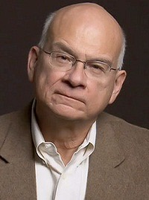
«يريد لنا كثيرون من العلمانيِّين والمسيحيِّين اليوم أن نصدِّق أنَّ العِلم والدِّين لا يمكن أن يتعايشا معًا. ليس هذا خطأ فقط، ولكنَّنا نعتقد أنَّ الحوار المدروس بين العلم والإيمان ضروريٌّ لحثِّ قلوب الأفراد وعقولهم على الانخراط اليوم. توفِّر مؤسَّسة بيولوغوس خطوة أولى مهمَّة نحو تحقيق هذه الغاية.»
Tim Keller, pastor, author of The Reason for God, quote at http://biologos.org, accessed 1 April 2013.
Notes:
A leader in the Gospel Coalition

Slide 88
فرضيَّات إلحاديَّة
فرضيَّات كتابيَّة
التطوُّر
بلايين السنين
الخلق
آلاف السنين
Notes:
photo from http://blog.semilshah.com/2013/03/16/survivorship-bias-and-career-advice/

Slide 89
التكوين 1-11 هو تاريخ حرفيّ.
إنَّه أكثر من مجرَّد تاريخ، لكن ليس أقلَّ من ذلك.
إنَّه تاريخ حرفيٌّ يعلِّمنا الحقيقة عن الله وأنفسنا وأصل العالَم والخطيَّة والموت والزواج وإسرائيل وعن حاجتنا إلى المخلِّص وإلى كلمته.
إنَّه شهادة الله، شاهد العيان.

Slide 90
الأخلاق
اللاهوت
التاريخ
Notes:
The history is foundational to the theology and morality.
God is a God who acts and speaks in time-space history.
If the history is not true, then the theology and morality are called into question.

Slide 91
اعتراض
«لكنَّ التكوين 1 مكتوب بشكل مناظرة ضدَّ أساطير الخلق الوثنيَّة.»
Notes:
Merriam-Webster Dictionary: “a polemic is a strongly written or spoken attack against someone else's opinions, beliefs, practices, etc.”

Slide 92
1. إنَّ الحقَّ، بطبيعته، يعمل دائمًا كجدال ضدَّ ما هو كاذب ومزيَّف.
2. تشير توليدوث بقوَّة إلى أنَّ التاريخ في التكوين 1-11 كان معروفًا قبل كتابة أيٍّ من قصص الشرق الأدنى القديم. لذا فإنَّ أساطير الشرق الأدنى القديم هي نسخ مشوَّهة بشريًّا وشيطانيًّا للحقِّ الذي عرفه بالتأكيد نوحٌ وعائلته عندما غادروا الفُلْك.

Slide 93
1 كورنثوس 10: 19-20
فَمَاذَا أَقُولُ؟ أَإِنَّ الْوَثَنَ شَيْءٌ أَوْ إِنَّ مَا ذُبِحَ لِلْوَثَنِ شَيْءٌ؟
بَلْ إِنَّ مَا يَذْبَحُهُ الأُمَمُ فَإِنَّمَا يَذْبَحُونَهُ لِلشَّيَاطِينِ لاَ لِلَّهِ. فَلَسْتُ أُرِيدُ أَنْ تَكُونُوا أَنْتُمْ شُرَكَاءَ الشَّيَاطِينِ.
لاويِّين 17: 7؛ تثنية 32: 17؛ مزمور 106: 34-38
Notes:
NASB

Slide 94
3. لا دليل في التكوين 1 على أنَّه كُتِبَ لغرض واعٍ، وهو أن يكون جدالاً (مثل غلاطية 1 أو رومية 2 أو 1 يوحنَّا أو عظة الجبل).
4. لو كان التكوين 1 قد كُتِبَ ليكون جدالاً، لبدَا ضعيفًا جدًّا مقارنةً بالإدانات الجدليَّة الواضحة لعبادة الأصنام الوثنيَّة والأنبياء الكذبة التي قام بها موسى (خروج 32) وإيليَّا (ملوك الأوَّل 18) وإرميا (إرميا 23).

Slide 95
5. لم يكن لدى موسى دافع لأن يقدِّم جدالاً لليهود، لأنَّهم لم يشاركوا في الكرازة وقيل لهم أن يقضوا على الأمم الوثنيَّة المحيطة بهم (أو ألَّا يرتبطوا بهم). كما أنَّهم كانوا قد غادروا مصر دون عودة ولن يدخلوا بابل أو آشور إلَّا بعد قرون.
Notes:
Though the Israelites undoubtedly had economic trade with neighboring countries, they were to be culturally and religiously isolated from them. And this is very possible, for Jews or Muslims or Chinese, Amish, etc., often have very closed subcultures within a country where they are not the majority.
This isolation is commanded in Deut 7:1-6; 12:1-4; 13:1-11; 18: 9-14; 20:16-18; Josh. 23:6-16.

Slide 96
إنَّها لإهانة ضدَّ شخص الله، إله الحق، أن نظنَّ أنَّه يستخدم قصصًا وثنيَّة (وبالتالي من وَحْيٍ شيطانيٍّ) تمزج الحقَّ بالخطأ حول الخلق والطوفان، وأن يتَّخذها أساسًا يستند إليه لإخبار شعبه بالحقيقة عن هذه الأحداث.

Slide 97
اعتراض
«لكن يجب أن نفسِّر التكوين 1-11 في ضوء سياق رؤيته الكونيَّة.»

Slide 98
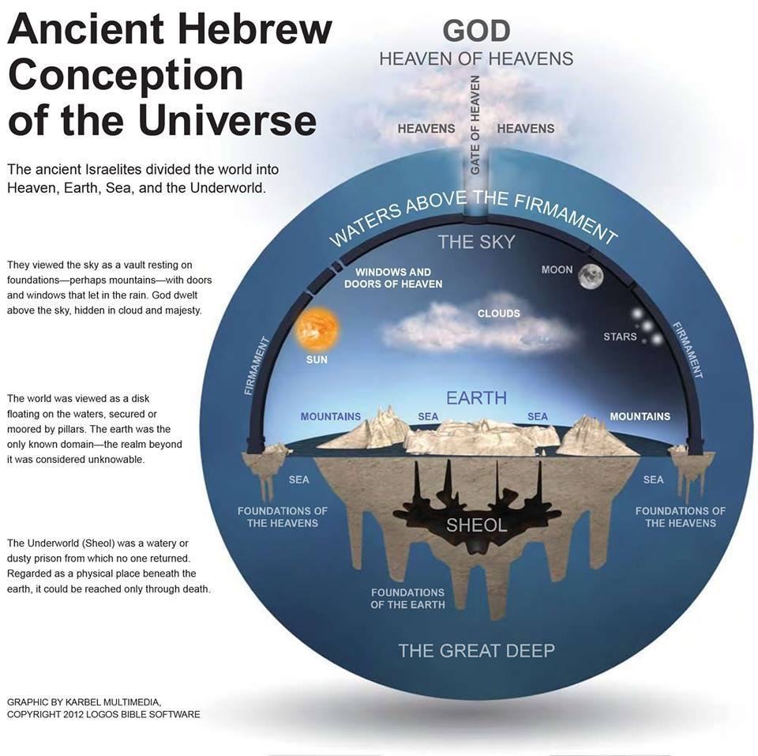
مفهوم عبرانيّ قديم عن الكون
الله
وفقًا لبرنامج
LOGOS Bible:
سماء السماوات
السماوات
السماوات
باب السماء
قسم الشعب القديم العالَم إلى السماوات، والأرض، والبحر، والعالَم السفليّ.
فوق الجلد
المياه التي
السماء
نوافذ السماء وأبوابها
القمر
السحاب
الجلد
النجوم
الجلد
الشمس
الجبال
البحر
الأرض
البحر
الجبال
البحر
البحر
أساسات السماوات
الهاوية
أساسات السماوات
ليس بحسب الكتاب المقدَّس
أساسات الأرض
الغمر العظيم
Notes:
It is as impossible to speak of the “ancient Hebrew conception of the Universe” (as if every Jew had it) as it is to speak of the modern American view of Obama’s presidency.
The diagram is not in the Bible but is a construct made by modern scholars who are taking many obviously poetic and metaphorical statements literally and yet accuse young-earth creationists of error in taking Genesis as literal history.
Recently, a growing number of scholars have presented evidence that the ancient people used metaphors which they did not take as being the literal equivalent of reality.
E.g., Job speaks of the “pillars” of the earth shaking (Job 9:6) and the “the pillars of heaven” (26:11). Yet, NEXT SLIDE… he also says that God “hangs the earth on nothing” (26:7).
This graphic is a Logos production available at logosres:fsbinfographics;art=ancienthebrewconceptionoftheuniverse.

Slide 99
يقول أيُّوب 26: 7 إنَّ الله "يُعَلِّقُ الأَرْضَ عَلَى لاَ شَيْءٍ.”
أيُّوب 26: 10، والمزمور 19: 6، وأمثال 8: 27، وإشعياء 40: 22 تشير إلى أنَّ الأرض كرويَّة.
ليس الجَلَد (بالعبريَّة "رَقْيَة") قبَّة صلبة، بل هو ما نسمِّيه "الفضاء الخارجي”.
وضع الله الشمس والقمر والنجوم في "رَقْيَة" (التكوين 1: 14- 17) وتُستخدم كلمة "رَقْيَة" بالارتباط مع الأجرام السماويَّة في المزمور 19: 1، دانيال 12: .3.
تطير الطيور "عَلَى وَجْهِ" (وليس "في") "رَقْيَة" (التكوين 1: 20، راجعْ التكوين 1: 2، 6: 1، 7: 3، 11: 9).

Slide 100
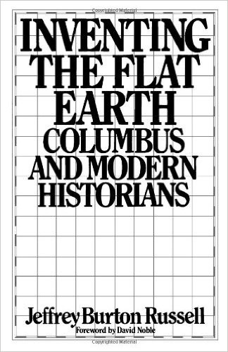
«ابتداع فكرة الأرض المسطَّحة»
كولومبوس والمؤرِّخون المعاصرون
نحو عام 500 قبل الميلاد، عرفَ اليونانيُّون القدماء أنَّ الأرض كرويَّة.
إراتوستينس القيروانيّ (276-194 ق. م.) - أوَّل مَنْ قام بحساب (بدقَّة تامَّة):
محيط الأرض
مَيَلان محور الأرض،
والمسافة من الأرض إلى الشمس.
Notes:
Russell’s book was published in 1991.
He was then Professor of History at Univ. of Calif., Santa Barbara

Slide 101
1. لم يكن الشعب القديم خبراء في رؤى الشرق الأدنى القديم الكونيَّة الوثنيَّة - لقد كانوا عبيدًا في مصر، ولم يكونوا طلابًا جامعيِّين عُلِّموا هذه الرؤى الكونيَّة.
2. تعلَّم موسى في مصر. ولكن بسبب أمانته لله رفض الرؤية الكونيَّة الوثنيَّة تلك. فلماذا إذًا يحتاج اليهود الذين يخافون الله إلى فهم هذه الرؤية الكونيَّة ليفهموا ما كتبه موسى. ألا يستطيع الله أن ينقل ما يقصده على فم موسى دون الحاجة إلى معرفة الرؤى الكونيَّة الوثنيَّة؟

Slide 102
3. في هذا الخطِّ الفكريِّ، نحتاج جميعًا إلى فهم رؤى اليونانيِّين والرومان الكونيَّة الوثنيَّة لفهم العهد الجديد.
4. لكن لم يكن لمعظم المسيحيِّين الذين عاشوا في كلِّ عصر فهمٌ حقيقيٌّ لأيٍّ من الرؤى الكونيَّة التي في الكتاب المقدَّس لأنَّهم لم يفهموا الرؤى الكونيَّة الخاصَّة بقدماء المصريِّين والبابليِّين واليونانيِّين والرومان.
5. في الواقع، يخبرنا الكتاب المقدَّس نفسه ما نحتاج أن نعرفه لنفهمه.

Slide 103
يجب أن نميِّز قصد الكاتب، وليس ما فهمه القارئ القديم، وذلك من طريق التفسير السليم (السياق ومقارنة الكتاب المقدَّس بالكتاب المقدَّس).
وحتَّى عندما ننظر إلى القرَّاء القُدامى، يجب أن نفكِّر في ما فهمه الأمناء والمؤمنون منهم (كما هو مسجَّل في الكتاب المقدَّس)، وليس في ما فهمه القرَّاء غير الأمناء الوثنيُّون والمساومون (والذي لا نملك سجلّاً عنهم).

Slide 104
التكوين 1-11 هو تاريخٌ حرفيٌّ معصوم!

Slide 105
نظريَّات التكوين 1 المختلفة
نظريَّة خلقيَّة الأرض الفتيَّة (الإجابات في سفر التكوين AiG، معهد بحوث الخلق ICR، جمعيَّة بحوث الخلق CRS، إلخ.)
نظريَّة الفجوة (الدمار / إعادة الإعمار) (سي آي سكوفيلد)
نظريَّة فجوة-يوم-فجوة- يوم (جون لينوكس)
نظريَّة الفجوة وأرض الموعد (جون سيلهامر)
عرض الفجوة والأيَّام المتشابهة (سي جون كولينز)
نظريَّة اليوم الحقبيّ (هيو روس)
نظريَّة يوم الوحي (جاي بي وايزمان)
نظريَّة الإطار (ميريديث كلاين وبروس والتكي)
نظريَّة الأسطورة (ليبراليُّون، بعض "الإنجيليِّين")
نظريَّة الهيكل/ الوظيفة الكونيّ/ة (جون والتون)
Notes:
Analogical days: God’s creation days were like our days but not the same length (but clearly way longer than 24 hrs) and perhaps overlapping, though sequential.
Theistic evolutionists could be found in several of these categories.

Slide 106
أين توافِق ملايين السنين؟
قبل تك 1: 1
نظريَّة الفجوة؟
نظريَّة اليوم الحقبيّ؟
نظريَّة يوم-فجوة-يوم؟
اليوم 1
اليوم 2
اليوم 3
اليوم 4
اليوم 5
اليوم 6

Slide 107
أيَّام الخلق في التكوين 1
اليوم
اليوم
اليوم
الأرض والفضاء والوقت والنور
الجَلَد
اليابسة والنبات
اليوم
اليوم
اليوم
الشمس والقمر والنجوم
المخلوقات البحريَّة والطيور
الحيوانات البرِّيَّة والإنسان

Slide 108
هل كانت أيَّام الخلق أيَّامًا عاديَّةً، حرفيَّة (كلُّ يوم 24 ساعة) أم فترات زمنيَّة طويلة رمزيَّة مجازيَّة (كلُّ يوم يوازي مئات الملايين من السنين)؟

Slide 109
.1 الحرفيّ: الجزء المنير من 24 ساعة في اليوم
معاني יוֹם (مفرد)
.2 الحرفيّ: فترة الـ 24 ساعة كاملة
.3 التصويريّ: فترة غير محدَّدة تزيد عن 24 ساعة (ولكن لا تزيد عن ألف ثانية أو ملايين السنين).
معنى יָמִים (جمع)
حرفيَّة دائمًا: 24 ساعة في اليوم.

Slide 110
للقيادة عبر
أميركا خلال
اليوم.
بالعودة إلى أيَّام
جدِّي
استلزم
10 أيَّام

Slide 111
التكوين1: أيَّام حرفيَّة
.1 יוֹם (”اليوم") مُعرَّف حرفيًّا في الآية 5.

Slide 112
التكوين 1: 5
وَدَعَا اللهُ النُّورَ نَهَارًا وَالظُّلْمَةُ دَعَاهَا لَيْلاً. وَكَانَ مَسَاءٌ وَكَانَ صَبَاحٌ يَوْمًا وَاحِدًا.
يَوْمًا وَاحِدًا هو ترجمة لـ (י֥וֹם אֶחָֽד)
اليوم الأوَّل تُترجم (י֥וֹם רִאשׁ֥וֹן)
ما ورد في السبعينيَّة هو ἡμέρα μία (يوم واحد)،
وليس ἡμέρα πρῶτη (اليوم الأوَّل).
Notes:
YOM means both the light portion of a literal day (one light/dark cycle) and the whole light/dark cycle, i.e., a normal (24-hour) day.
“one” is the Hebrew cardinal number echad, which can mean “one” or “first” (e.g., Gen 2:10) as context indicates, but which is different from the Hebrew ordinal rishôn (“first”, e.g., Ex. 12:2, 15).
God is defining a day!

Slide 113
التكوين1: أيَّام حرفيَّة
.1 יוֹם (”اليوم") مُعرَّف حرفيًّا في الآية 5.
.2 יוֹם يختلف باختلاف العدد.
.3 יוֹם يُستخدم مع"مساء" و ”صباح
.4 יוֹם مُعرَّف حرفيًّا في الآية 14.

Slide 114
التكوين 1: 14
وَقَالَ اللهُ: «لِتَكُنْ أَنْوَارٌ فِي جَلَدِ السَّمَاءِ لِتَفْصِلَ بَيْنَ النَّهَارِ وَاللَّيْلِ وَتَكُونَ لآيَاتٍ وَأَوْقَاتٍ وَأَيَّامٍ وَسِنِينٍ.»
لو مرَّت ملايين السنين حقًّا، لما كانت الشمس والقمر والنجوم في معظم وجودها قد حقَّقت القصد الذي خُلقت من أجله، وهو إخبار البشر بالوقت.
Notes:
If millions of years really happened, then for most of their existence the Sun, Moon and stars did not fulfill the purpose for which they were created, namely, for humans to tell time.

Slide 115
التكوين1: أيَّام حرفيَّة
.1 יוֹם (”اليوم") مُعرَّف حرفيًّا في الآية 5.
.2 יוֹם يختلف باختلاف العدد.
.3 יוֹם يُستخدم مع"مساء" و ”صباح
.4 יוֹם مُعرَّف حرفيًّا في الآية 14.
.5 كان بإمكان الله أن يستخدم كلمات أخرى تشير إلى لزمن.

Slide 116
كلمات عبريَّة تشير إلى زمن غير محدَّد
דּוֹר : وقت أو فترة زمنيَّة أو جيل (التكوين 7: 1؛ الخروج 3: 15؛ الخروج 31: 13؛ تثنية 32: 7؛ إشعياء 58: 12)
"أَيَّام كَثِيرَة" (يشوع 23: 1)
"أُلُوفَ رَبَوَاتٍ" (التكوين 24: 60)
"رَبَوَاتِ أُلُوفِ" (عدد 10: 36)
"سِنِي دَوْرٍ فَدَوْرٍ" (يوئيل 2: 2)
Notes:
The words in italics (dor, zeman, and iddan) are transliterations of Hebrew and Aramaic words and should not be translated.
God could have used the Hebrew word dor and borrowed a foreign word as He later used Aramaic words. Or He could have used one of several phrases to indicate that He created over the course of six long periods of time (e.g., millions of years). But He used the only Hebrew word that means a literal day: YOM.

Slide 117
كلمات آراميَّة تشير إلى زمن غير محدَّد
זְמָ֑ן : موسم أو وقت (نحميا 2: 6، دانيال 2: 16، 21، 4: 36، 7:25)
עִדָּן : فترة زمنيَّة أو وقت (دانيال 4:16، 23، 25، 32)
Notes:
zeman, and iddan are transliterations of Aramaic words

Slide 118
التكوين1: أيَّام حرفيَّة
.1 יוֹם (”اليوم") مُعرَّف حرفيًّا في الآية 5.
.2 יוֹם يختلف باختلاف العدد.
.3 יוֹם يُستخدم مع"مساء" و ”صباح
.4 יוֹם مُعرَّف حرفيًّا في الآية 14.
.5 كان بإمكان الله أن يستخدم كلمات أخرى تشير إلى لزمن.
.6 ترتيب الخلق مقابل ترتيب التطوُّر.
Notes:
Note to Translator:
Yôm is the English transliteration of the Hebrew word that is translated “day.” And it is in italics in English to show that it is an English transliteration of a foreign word. Yôm should NOT be translated. But the Hebrew word (yôm) for should be transliterated in your language as the Hebrew word is pronounced in your language. And the transliterated Hebrew word should be italicized (or not italicized) according to rules in your language.
Jesus and Paul: Biblical creationists = young-earth creationists

Slide 119
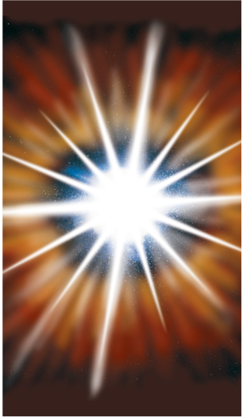
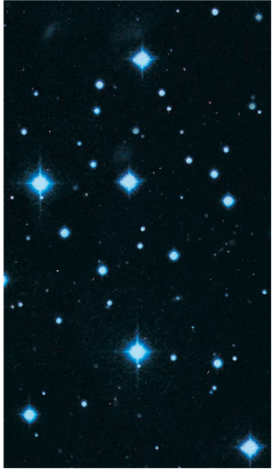
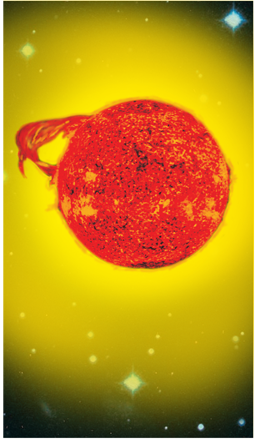
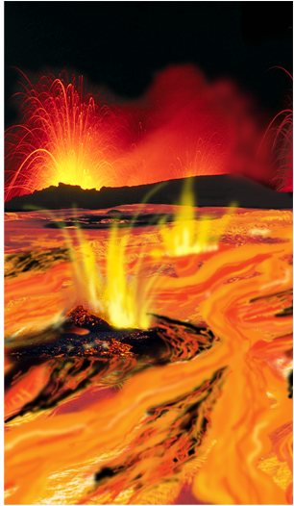
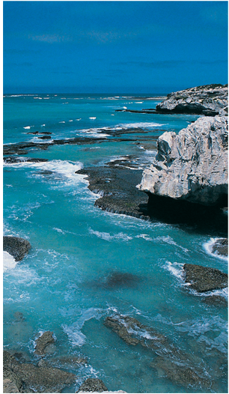
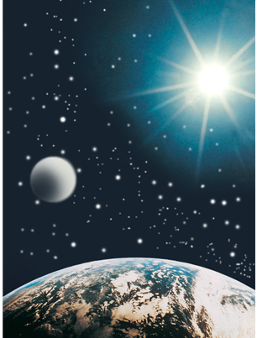
الانفجار العظيم
النجوم الأولى
الشمس
الأرض الحديثة
أوَّل محيطات
منذ 13.8 بليون سنة
منذ 10-12 بليون سنة
منذ 5 بليون سنة
منذ 4.5 بليون سنة
منذ 3.8 بليون سنة
اليومان 1 و2
اليوم 3
اليوم 4

Slide 120
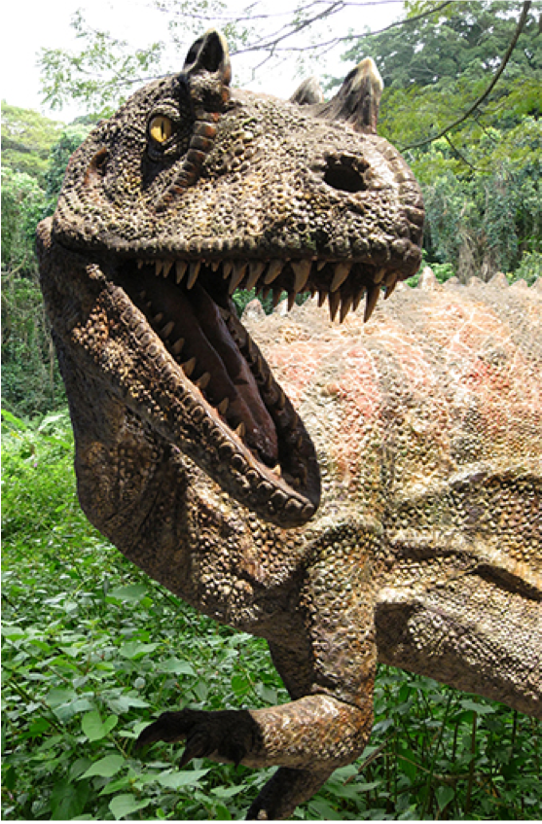
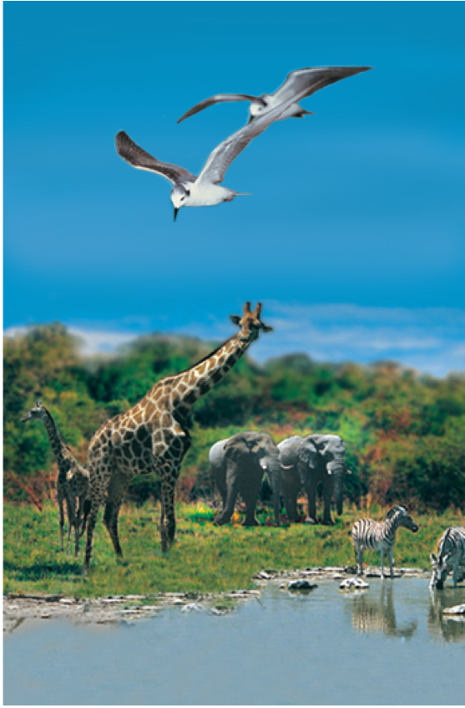
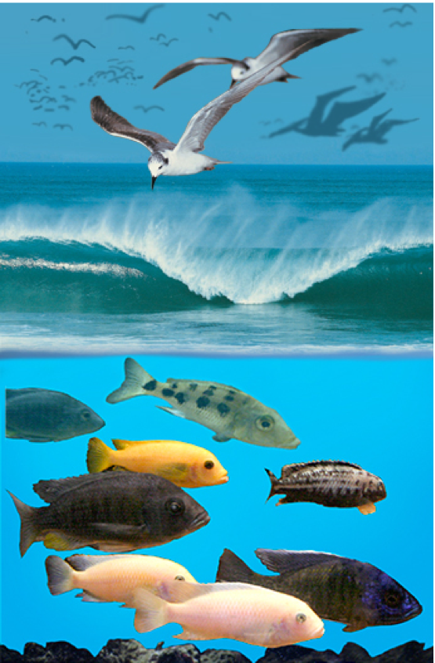
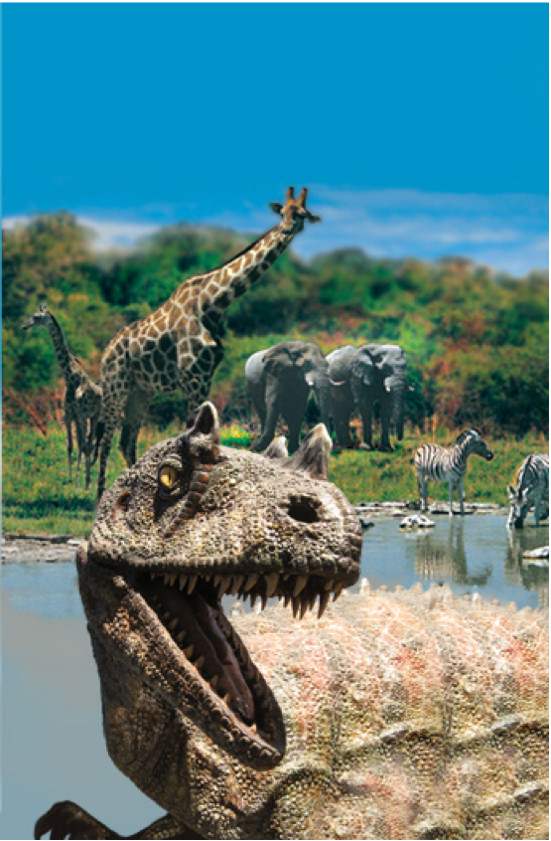
التطوُّر
التكوين

Slide 121
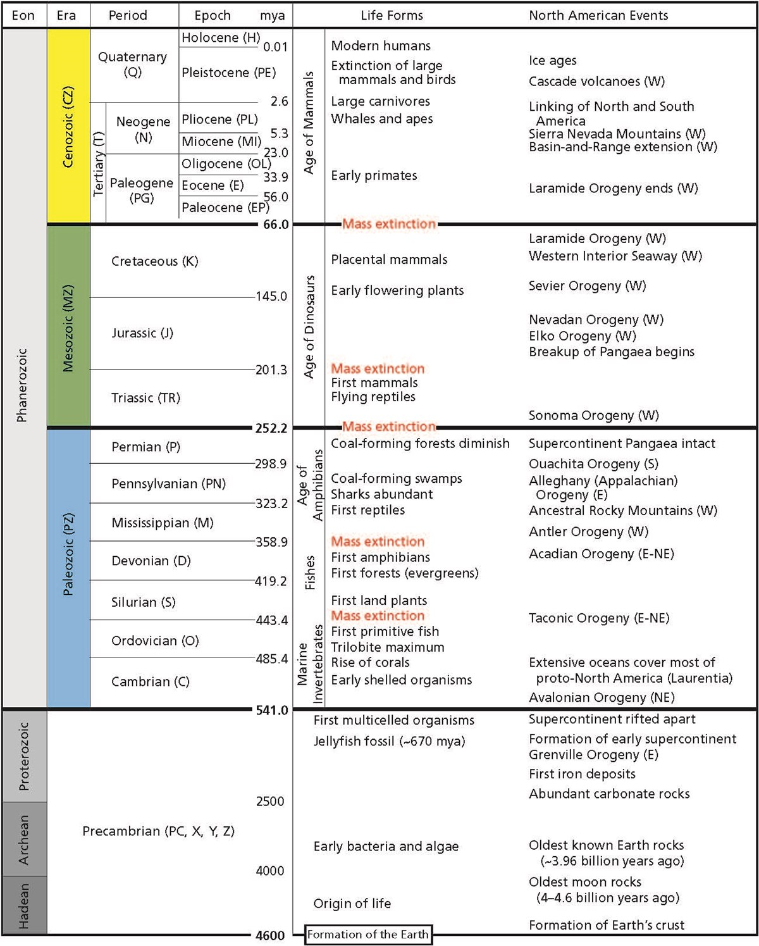
"مقياس الزمن الجيولوجي"
الحيتان
منذ 66 مليون سنة
الزواحف الطائرة
منذ 252.2 مليون سنة
أنواع مختلفة من النباتات في أوقات مختلفة
الزواحف الأولى البرمائيَّات الأولى
المخلوقات البحرية الأولى
منذ 541 مليون سنة
خدمة المتنزَّهات القوميَّة الأميركيَّة,
2017
Notes:
https://www.nps.gov/subjects/geology/time-scale.htm, dated 2017 Feb 28, accessed 2018 Aug 14

Slide 122
التكوين1: أيَّام حرفيَّة
.1 יוֹם (”اليوم") مُعرَّف حرفيًّا في الآية 5.
.2 יוֹם يختلف باختلاف العدد.
.3 יוֹם يُستخدم مع"مساء" و ”صباح
.4 יוֹם مُعرَّف حرفيًّا في الآية 14.
.5 كان بإمكان الله أن يستخدم كلمات أخرى تشير إلى لزمن.
.6 ترتيب الخلق مقابل ترتيب التطوُّر.
.7 خُلِقَ الإنسان ليتسلَّط على الحيوانات.
Notes:
Note to Translator:
Yôm is the English transliteration of the Hebrew word that is translated “day.” And it is in italics in English to show that it is an English transliteration of a foreign word. Yôm should NOT be translated. But the Hebrew word (yôm) for should be transliterated in your language as the Hebrew word is pronounced in your language. And the transliterated Hebrew word should be italicized (or not italicized) according to rules in your language.
Jesus and Paul: Biblical creationists = young-earth creationists

Slide 123
تكوين 1: 28
وَبَارَكَهُمُ اللهُ وَقَالَ لَهُمْ: «أَثْمِرُوا وَاكْثُرُوا وَامْلأُوا الأَرْضَ وَأَخْضِعُوهَا وَتَسَلَّطُوا عَلَى سَمَكِ الْبَحْرِ وَعَلَى طَيْرِ السَّمَاءِ وَعَلَى كُلِّ حَيَوَانٍ يَدِبُّ عَلَى الأَرْضِ».
لو كانت ملايين السنين مرَّت حقًّا، لكانت معظم الكائنات البرِّيَّة والطائرة والبحريَّة عاشت وماتت، وانقرضت أنواع كثيرة قبل أن يتمكَّن آدم وحوَّاء من التسلُّط عليها.
Notes:
If millions of years really happened, then most of the land, flying and sea creatures lived and died, and many species even became extinct, before Adam & Eve could ever rule over them.

Slide 124
إشعياء 45: 12 و18
12 أَنَا صَنَعْتُ الأَرْضَ وَخَلَقْتُ الإِنْسَانَ عَلَيْهَا. يَدَايَ أَنَا نَشَرَتَا السَّمَاوَاتِ وَكُلَّ جُنْدِهَا أَنَا أَمَرْتُ ...
¹⁸ لأَنَّهُ هَكَذَا قَالَ الرَّبُّ: «خَالِقُ السَّمَاوَاتِ هُوَ اللَّهُ. مُصَوِّرُ الأَرْضِ وَصَانِعُهَا. هُوَ قَرَّرَهَا. لَمْ يَخْلُقْهَا بَاطِلاً. لِلسَّكَنِ صَوَّرَهَا. أَنَا الرَّبُّ وَلَيْسَ آخَرُ.»
Notes:
This only makes sense if Adam and Eve were created 5 days (not 4.5 billion years) after God made the earth. If millions of years happened then for most of its history the earth was a waste place and not inhabited by man.

Slide 125
التكوين1: أيَّام حرفيَّة
.1 יוֹם (”اليوم") مُعرَّف حرفيًّا في الآية 5.
.2 יוֹם يختلف باختلاف العدد.
.3 יוֹם يُستخدم مع"مساء" و ”صباح
.4 יוֹם مُعرَّف حرفيًّا في الآية 14.
.5 كان بإمكان الله أن يستخدم كلمات أخرى تشير إلى لزمن.
.6 ترتيب الخلق مقابل ترتيب التطوُّر.
.7 خُلِقَ الإنسان ليتسلَّط على الحيوانات.
.8 خروج 20: 11
Notes:
Note to Translator:
Yôm is the English transliteration of the Hebrew word that is translated “day.” And it is in italics in English to show that it is an English transliteration of a foreign word. Yôm should NOT be translated. But the Hebrew word (yôm) for should be transliterated in your language as the Hebrew word is pronounced in your language. And the transliterated Hebrew word should be italicized (or not italicized) according to rules in your language.
Jesus and Paul: Biblical creationists = young-earth creationists

Slide 126
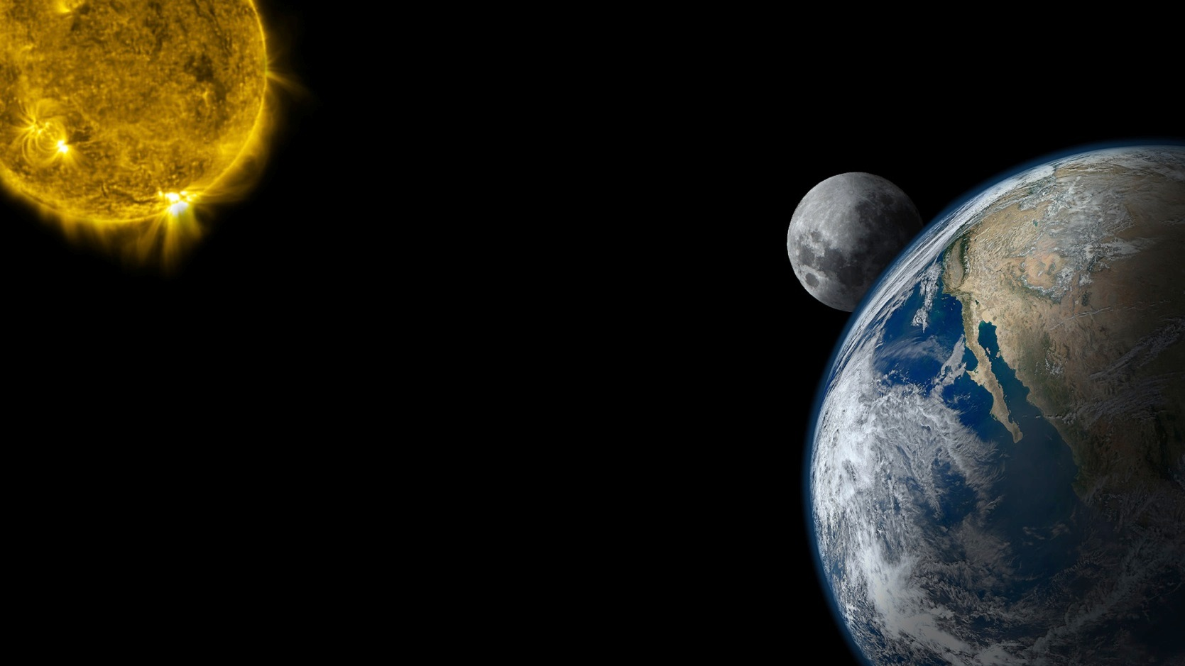
من أين جئنا بفكرة وجود "أسبوع"؟
Notes:
A collaboration of NASA photos

Slide 127
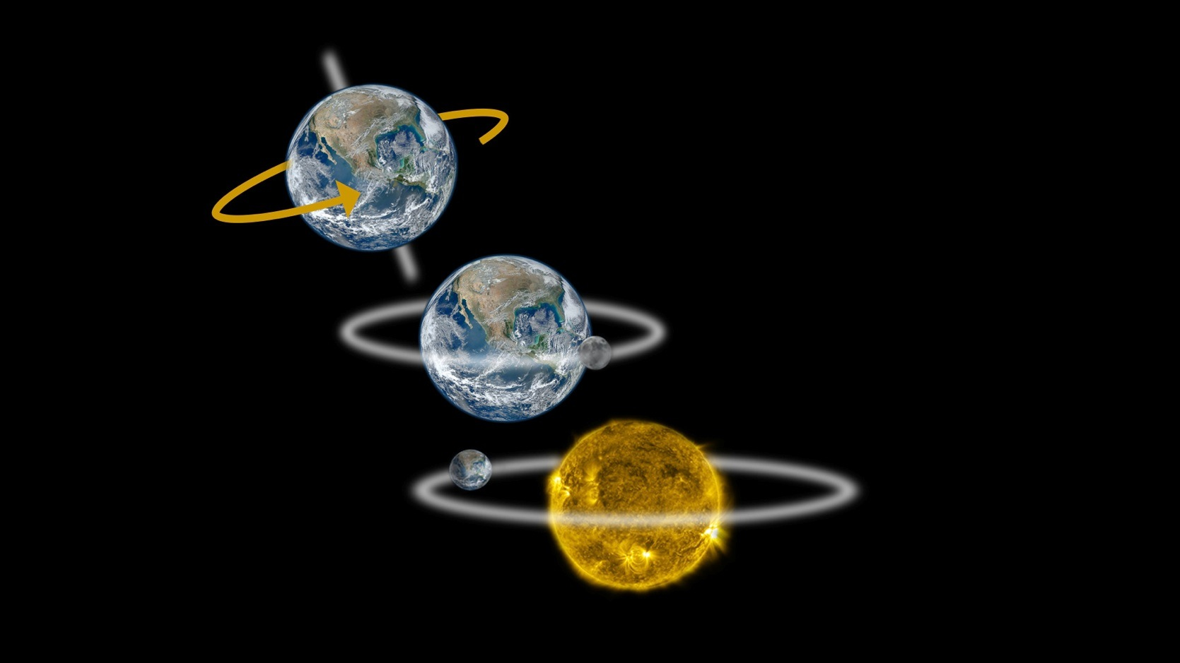
دورة واحدة
للأرض
يوم
Notes:
The day can be measured either by the movement of the stars or the Sun in the sky.
https://www.britannica.com/science/calendar/Time-determination-by-stars-Sun-and-Moon
A collaboration of NASA photos

Slide 128
دورة واحدة
للأرض
يوم
شهر
أرض وقمر
Notes:
The month is measured by the time taken by the Moon to complete a cycle of phases.
https://www.britannica.com/science/calendar/Time-determination-by-stars-Sun-and-Moon
A collaboration of NASA photos

Slide 129
دورة واحدة
للأرض
يوم
شهر
أرض وقمر
أرض وشمس
سنة
Notes:
A year is defined as the interval between successive passages of the Sun through the vernal equinox (i.e., when it crosses the celestial equator late in March)
https://www.britannica.com/science/calendar/Time-determination-by-stars-Sun-and-Moon
equinox: either of the two moments in the year when the Sun is exactly above the Equator and day and night are of equal length; also, either of the two points in the sky where the ecliptic (the Sun’s annual pathway) and the celestial equator intersect.
The vernal equinox, marking the beginning of spring in the Northern Hemisphere, occurs about March 21, when the Sun moves north across the celestial equator.
The autumnal equinox falls about September 23, as the Sun crosses the celestial equator going south.
https://www.britannica.com/science/equinox-astronomy
A collaboration of NASA photos

Slide 130
خروج 20: 11
لأنْ فِي سِتَّةِ أَيَّامٍ صَنَعَ الرَّبُّ السَّمَاءَ وَالأَرْضَ وَالْبَحْرَ وَكُلَّ مَا فِيهَا وَاسْتَرَاحَ فِي الْيَوْمِ السَّابِعِ. لِذَلِكَ بَارَكَ الرَّبُّ يَوْمَ السَّبْتِ وَقَدَّسَهُ.
«طريق مسدود» ضدَّ ملايين السنين:
اليوم الحقبيّ أو الأيَّام المتشابهة - لا
نظريَّة يوم-فجوة-يوم - لا
Notes:
NASB

Slide 131
اعتراض
«لكنَّ خروج 20: 11 يؤكِّد ببساطة على النمط 6 و 1.»
Notes:
This objection fails because if God was only emphasizing the pattern of 6 & 1, and did not create in six literal days, He would not have used YOM in Gen. 1 but would have used some other time words, as the next slide illustrates.

Slide 132
كلمات عبريَّة تشير إلى زمن غير محدَّد
דּוֹר: وقت أو فترة زمنيَّة أو جيل (التكوين 7: 1؛ الخروج 3: 15؛ الخروج 31: 13؛ تثنية 32: 7؛ إشعياء 58: 12)
كلمات آراميَّة تشير إلى زمن غير محدَّد
זְמָ֑ן : موسم أو وقت (نحميا 2: 6، دانيال 2: 16، 21، 4: 36، 7:25)
עִדָּן : فترة زمنيَّة أو وقت (دانيال 4:16، 23، 25، 32)
Notes:
The words in italics (dor, zeman, and iddan) are transliterations of Hebrew and Aramaic words and should not be translated.
God could have used the Hebrew word dor and borrowed a foreign word as He later used Aramaic words. Or He could have used one of several phrases to indicate that He created over the course of six long periods of time (e.g., millions of years). But He used the only Hebrew word that means a literal day: YOM.

Slide 133
خروج 31: 13
وَأَنْتَ تُكَلِّمُ بَنِي إِسرَائِيلَ قَائِلاً: «سُبُوتِي تَحْفَظُونَهَا لأَنَّهُ عَلامَةٌ بَيْنِي وَبَيْنَكُمْ فِي أَجْيَالِكُمْ، لِتَعْلَمُوا إِنِّي أَنَا الرَّبُّ الَّذِي يُقَدِّسُكُمْ.»
Notes:
God could have given no reason for the sabbath commandment (He didn’t give a reason for many of the other 10 commandments). Or, He could have given in Ex. 20:11 the same reason for the commandment that He gives here in 31:13 or that He gives in the verse on the next slide.

Slide 134
تثنية 5: 13- 15
سِتَّةَ أَيَّامٍ تَشْتَغِلُ وَتَعْمَلُ جَمِيعَ أَعْمَالِكَ. وَأَمَّا اليَوْمُ السَّابِعُ فَسَبْتٌ لِلرَّبِّ إِلهِكَ لا تَعْمَل فِيهِ عَمَلاً…
وَاذْكُرْ أَنَّكَ كُنْتَ عَبْدًا فِي أَرْضِ مِصْرَ فَأَخْرَجَكَ الرَّبُّ إِلهُكَ مِنْ هُنَاكَ بِيَدٍ شَدِيدَةٍ وَذِرَاعٍ مَمْدُودَةٍ. لأَجْلِ ذَلِكَ أَوْصَاكَ الرَّبُّ إِلهُكَ أَنْ تَحْفَظَ يَوْمَ السَّبْتِ.

Slide 135
التكوين1: أيَّام حرفيَّة
.1 יוֹם (”اليوم") مُعرَّف حرفيًّا في الآية 5.
.2 יוֹם يختلف باختلاف العدد.
.3 יוֹם يُستخدم مع"مساء" و ”صباح
.4 יוֹם مُعرَّف حرفيًّا في الآية 14.
.5 كان بإمكان الله أن يستخدم كلمات أخرى تشير إلى لزمن.
.6 ترتيب الخلق مقابل ترتيب التطوُّر.
.7 خُلِقَ الإنسان ليتسلَّط على الحيوانات.
.8 خروج 20: 11
.9 كان يسوع وبولس مؤمنيْن بالخلق بحسب ما ورد الكتاب المقدَّس.
Notes:
Note to Translator:
Yôm is the English transliteration of the Hebrew word that is translated “day.” And it is in italics in English to show that it is an English transliteration of a foreign word. Yôm should NOT be translated. But the Hebrew word (yôm) for should be transliterated in your language as the Hebrew word is pronounced in your language. And the transliterated Hebrew word should be italicized (or not italicized) according to rules in your language.
Jesus and Paul: Biblical creationists = young-earth creationists

Slide 136
يسوع وعمر الكون
«وَلَكِنْ مِنْ بَدْءِ الْخَلِيقَةِ ذَكَرًا وَأُنْثَى خَلَقَهُمَا اللَّهُ.» (مرقس 10: 6)
4000 سنة قبل المسيح
البدء
آدم وحوَّاء (اليوم 6)
المسيح
~14,000,000,000 سنة منذ الانفجار العظيم
//
البدء
«آدم وحوَّاء»
Notes:
CTGWG chapter on Jesus’s view is on the web site.
If the biblical timeline = 7 feet (2 meters) on the screen, then the evolutionary timeline would stretch 4500 miles (7250 km).

Slide 137
مرقس 13: 19
لأَنَّهُ يَكُونُ فِي تِلْكَ الأَيَّامِ ضِيقٌ لَمْ يَكُنْ مِثْلُهُ مُنْذُ ابْتِدَاءِ الْخَلِيقَةِ الَّتِي خَلَقَهَا اللَّهُ إِلَى الآنَ وَلَنْ يَكُونَ.

Slide 138
لوقا 11: 50- 51
لِكَيْ يُطْلَبَ مِنْ هَذَا الْجِيلِ دَمُ جَمِيعِ الأَنْبِيَاءِ الْمُهْرَقُ مُنْذُ إِنْشَاءِ الْعَالَمِ مِنْ دَمِ هَابِيلَ إِلَى دَمِ زَكَرِيَّا الَّذِي أُهْلِكَ بَيْنَ الْمَذْبَحِ وَالْبَيْتِ. نَعَمْ أَقُولُ لَكُمْ: إِنَّهُ يُطْلَبُ مِنْ هَذَا الْجِيلِ!

Slide 139
Coming to Grips with Genesis
التعامل مع سفر التكوين
فصل يتناول رأي يسوع في التكوين وفي عمر الأرض
حرَّره د. تيري مورتنسون
و د. ثين هـ. أوري
10-3-121_ComingtoGripswithGenesis

Slide 140
رومية 1: 20
لأَنَّ مُنْذُ خَلْقِ الْعَالَمِ تُرَى أُمُورُهُ غَيْرُ الْمَنْظُورَةِ وَقُدْرَتُهُ السَّرْمَدِيَّةُ وَلاَهُوتُهُ مُدْرَكَةً بِالْمَصْنُوعَاتِ حَتَّى إِنَّهُمْ بِلاَ عُذْرٍ.
Notes:
Paul says that man has seen the witness of creation about the existence and character of the Creator since the creation of the world. This means that in Paul’s mind, Adam was there at the beginning of creation, not billions of years after the beginning.
NASB, ESV, HCSB, NKJV and NRSV all have “since.”

Slide 141
إشعياء 40: 21
أَلاَ تَعْلَمُونَ؟
أَلاَ تَسْمَعُونَ؟
أَلَمْ تُخْبَرُوا
مِنَ الْبَدَاءَةِ؟
أَلَمْ تَفْهَمُوا
مِنْ أَسَاسَاتِ الأَرْضِ؟

Slide 142
الاعتراضات الشائعة
على الأيَّام الحرفيَّة
Notes:
emphasize HOW God created [Gen 1 “and God said,” Ps. 33:6–9, mature animals and plants and man supernaturally and then future creatures naturally by procreation

Slide 143
اعتراض
«يخبرنا تكوين 1 أنَّ الله خَلَقَ. ولكن لا يخبرنا متى أو كيف خَلَقَ.»
10 مرَّات: «وَقَالَ اللهُ.»
7 مرَّات: «وكان كذلك.»
خَلَقَ الله بكلمته.
هذا التكرار هو للتأكيد ويشير إلى الخَلْقِ السريع والخارق للطبيعة.

Slide 144
المزمور 33: 6، 8-9
⁶ بِكَلِمَةِ الرَّبِّ صُنِعَتِ السَّمَاوَاتُ وَبِنَسَمَةِ فَمِهِ كُلُّ جُنُودِهَا...
⁸ لِتَخْشَ الرَّبَّ كُلُّ الأَرْضِ وَمِنْهُ لِيَخَفْ كُلُّ سُكَّانِ الْمَسْكُونَةِ. .
9 لأَنَّهُ قَالَ فَكَانَ. هُوَ أَمَرَ فَصَارَ.
Notes:
Yes, there is anthropomorphic language here: God does not have a literal mouth. But this language points to supernatural creation, just as Jesus (the Creator incarnate) did creation miracles by His Word.

Slide 145
المزمور 148: 5
لِتُسَبِّحِ اسْمَ الرَّبِّ لأَنَّهُ أَمَرَ فَخُلِقَتْ.

Slide 146
عبرانيِّين 11: 3
بِالإِيمَانِ نَفْهَمُ أَنَّ الْعَالَمِينَ أُتْقِنَتْ بِكَلِمَةِ اللهِ، حَتَّى لَمْ يَتَكَوَّنْ مَا يُرَى مِمَّا هُوَ ظَاهِرٌ.

Slide 147
معجزات الخلق ليسوع -بكلمته
تحويل الماء إلى خمر (يوحنَّا 2: 1-11)
تهدئة عاصفة البحر (متَّى 8: 23-27)
إطعام الخمسة آلاف (لوقا 9: 10-17)
Notes:
Instantaneous creation

Slide 148
في التكوين 1، ميَّز الله أيضًا بين كيفيَّة خَلْق أوَّل نباتات وحيوانات وأشخاص، وبين كيفيَّة خَلْق جميع المخلوقات اللاحقة: الخلق الخارق مقابل التناسل الطبيعيّ.
في التكوين 1، يقول إنَّه خَلَقَ في ستَّة أيَّام حرفيَّة. في التكوين 5 و 11 وفي أماكن أخرى، يعطينا معلومات عن الترتيب الزمنيّ كي نحسب متى تشكَّلت تلك الأيَّام الستَّة تقريبًا.
Notes:
Yes, there is anthropomorphic language here: God does not have a literal mouth. But this language points to supernatural creation, just as Jesus (the Creator incarnate) did creation miracles by His Word.

Slide 149
اعتراض
"إذا كان الله قد خلق كلَّ شيء في ستَّة أيَّام حرفيَّة، فلماذا جعل الخليقة تبدو كأنَّ عمرها بلايين السنين؟ ألا يجعله هذا يبدو مخادعًا؟"

Slide 150
1. على العكس، لو كان الله قد خلقَ عبر بلايين السنين من التطوُّر الكونيّ والجيولوجيّ والبيولوجيّ، لكان بدا وفقًا لنصِّ التكوين 1 مخادعًا وكاذبًا.
2. لكن لا يبدو أنَّ عمر الخليقة بلايين السنين! ما هذا إلَّا مجرَّد اعتقاد لدى العلماء الذين يرفضون شهادة شهود عيان الله وينظرون إلى العالَم بعدسات تطوُّريَّة، أي إنَّهم يفسِّرون العالَم مستعينين بفرضيَّات المذهب الطبيعيّ والوتيرة لواحدة.
Notes:
Yes, there is anthropomorphic language here: God does not have a literal mouth. But this language points to supernatural creation, just as Jesus (the Creator incarnate) did creation miracles by His Word.

Slide 151
3. لقد خلقَ الله مخلوقات ناضجة: نباتات تحمل ثمارًا على أغصانها، وأجسامًا سماويَّةً تعمل فورًا على تحديد الوقت، وحيوانات وبشرًا على استعداد للبدء فورًا بالتكاثر الجنسيّ.
4. بما أنَّ الله خلقَ الخليقة في حالة نضج، فإنَّ هذا يدفعنا للاستنتاج بالضرورة أنَّ للخليقة تاريخًا سابقًا لم تعشه قطّ، كأن تنمو الأشجار من أشجار سابقة، وأن يكون هناك أهل للحيوانات والبشر الأوائل.
Notes:
Yes, there is anthropomorphic language here: God does not have a literal mouth. But this language points to supernatural creation, just as Jesus (the Creator incarnate) did creation miracles by His Word.

Slide 152
5. بعبارة أخرى، خلق الله بمظهر يبدو معمِّرًا. لكنَّه لم يخلق بهذه الطريقة لخداعنا. نحن نُخدع فقط إذا رفضنا كلماته الواضحة في التكوين 1-.11
6. ينبغي تجنُّب القول: "خلقَ الله بمظهر يبدو معمِّرًا"، والقول بدلاً من ذلك: "خلقَ الله بطريقة خارقة للطبيعة، خليقة ناضجة قادرة على العمل كما قصد الله لها منذ البدء."
Notes:
Yes, there is anthropomorphic language here: God does not have a literal mouth. But this language points to supernatural creation, just as Jesus (the Creator incarnate) did creation miracles by His Word.

Slide 153
7. علاوة على ذلك، يجب ألَّا نستخدم هذه اللغة لتفسير السجلِّ الجيولوجيِّ لطبقات الصخور والحفريَّات. فالله لم يخلقها خلال أسبوع الخلق، بل شكَّلها بعد سقوط آدم وقد جاءت أساسًا نتيجة طوفان نوح، كما سنناقش في المحاضرات القادمة.
Notes:
Yes, there is anthropomorphic language here: God does not have a literal mouth. But this language points to supernatural creation, just as Jesus (the Creator incarnate) did creation miracles by His Word.

Slide 154
اعتراض
«ولكن الآية في 2 بطرس 3: 8 تقول إنَّ يَوْمًا وَاحِدًا عِنْدَ الرَّبِّ كَأَلْفِ سَنَةٍ، لذا فإنَّ أيَّام الخَلْق غير حرفيَّة.»

Slide 155
يوم واحد
1000
سنة
2 بطرس 3: 8
وَلَكِنْ لاَ يَخْفَ عَلَيْكُمْ هَذَا الشَّيْءُ الْوَاحِدُ أَيُّهَا الأَحِبَّاءُ،
أَنَّ يَوْمًا وَاحِدًا عِنْدَ الرَّبِّ كَأَلْفِ سَنَةٍ، وَأَلْفَ سَنَةٍ كَيَوْمٍ وَاحِدٍ.
Notes:
This common objection says that since this verse says that a day is like a thousand years to the Lord, then the days of Genesis 1 could be long ages.
The objection fails for two reasons. 1) If it says anything about the Days of Genesis 1, it only says they were each a thousand years, which doesn’t harmonize Genesis with evolutionary geology and cosmology. 2) People that use this only quote half of the verse. The second part cancels the first. It is not telling us how long the days of Gen. 1 are. Rather it is telling us that God is not bound by time (Psa. 90:4 [below] teaches the same truth about God and is irrelevant to the question of the length of the days of Gen. 1). Furthermore 2 Peter 3:8 is stated in reference to the timing of Second Coming of Christ, not to how long God took to create the world.
Psalm 90:4 says, “For a thousand years in your sight are like yesterday when it passes by or as a watch in the night.” Psalm 90:2 makes it clear that v. 4 is not referring to the length of the creation days, but to the character of God: “Even from everlasting to everlasting, you are God.”

Slide 156
2 بطرس 3: 8
يوم واحد
وَلَكِنْ لاَ يَخْفَ عَلَيْكُمْ هَذَا الشَّيْءُ الْوَاحِدُ أَيُّهَا الأَحِبَّاءُ، أَنَّ يَوْمًا وَاحِدًا عِنْدَ الرَّبِّ كَأَلْفِ سَنَةٍ،
1000
سنة
وَأَلْفَ سَنَةٍ كَيَوْمٍ وَاحِدٍ.

Slide 157
2 بطرس 3: 8
وَلَكِنْ لاَ يَخْفَ عَلَيْكُمْ هَذَا الشَّيْءُ الْوَاحِدُ أَيُّهَا الأَحِبَّاءُ، أَنَّ يَوْمًا وَاحِدًا عِنْدَ الرَّبِّ كَأَلْفِ سَنَةٍ، وَأَلْفَ سَنَةٍ كَيَوْمٍ وَاحِدٍ.
المزمور 90: 4
لأَنَّ أَلْفَ سَنَةٍ فِي عَيْنَيْكَ مِثْلُ يَوْمِ أَمْسِ بَعْدَ مَا عَبَرَ وَكَهَزِيعٍ مِنَ اللَّيْلِ.
المزمور 90: 2 مُنْذُ الأَزَلِ إِلَى الأَبَدِ أَنْتَ اللهُ.
Notes:
Neither verse is telling us the length of the days of Gen. 1, but telling us about the eternal nature of God and that His timetable for sending Christ back is not ours.

Slide 158
יוֹם
الكتاب
المقدَّس
مُستخدَمة
2301 مرَّة
في العهد الجديد
יוֹם = “اليوم”
لماذا نشكِّك بمعناها فقط
في التكوين 1؟
Notes:
Of course, YOM has more than one meaning in the Old Testament (just like many words do in any other language). But context always determines the meaning of any word. And in the vast majority of cases in the Old Testament, the context clearly shows that it means a literal day. Furthermore, there is no biblical evidence that it ever could mean millions of years. Some Christians only assume it has that meaning in Gen. 1, not because there is exegetical support for that meaning, but because they think that “science has proven that the universe is billions of years old.” In other words, evolutionist claims about history (rather than sound principles of Bible interpretation) are used to interpret the meaning of YOM in Gen. 1 (but nowhere else in the Bible).

Slide 159
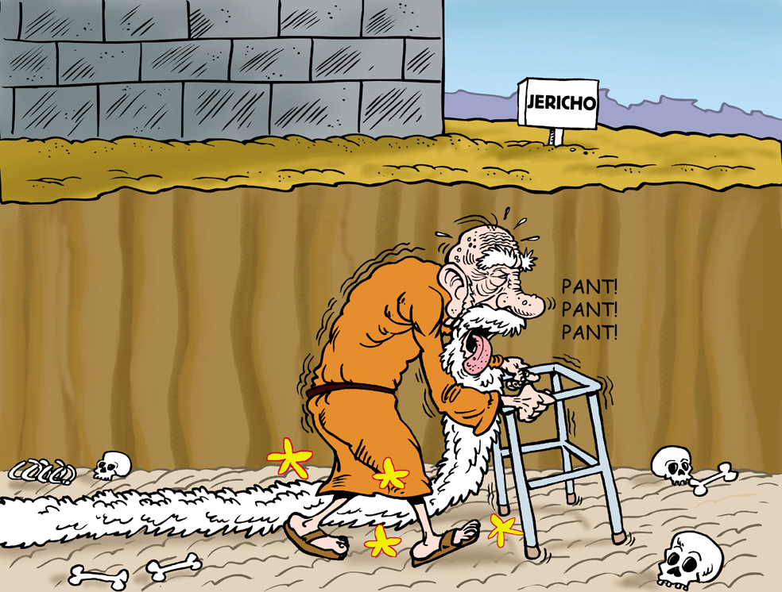
أريحا
أنا ألهث
ألهث
ألهث
Notes:
No one says that “a day is as a thousand years” so Joshua and the Israelites actually marched around Jericho for 7000 years, or that Jonah was in the fish for 3000 years.

Slide 160
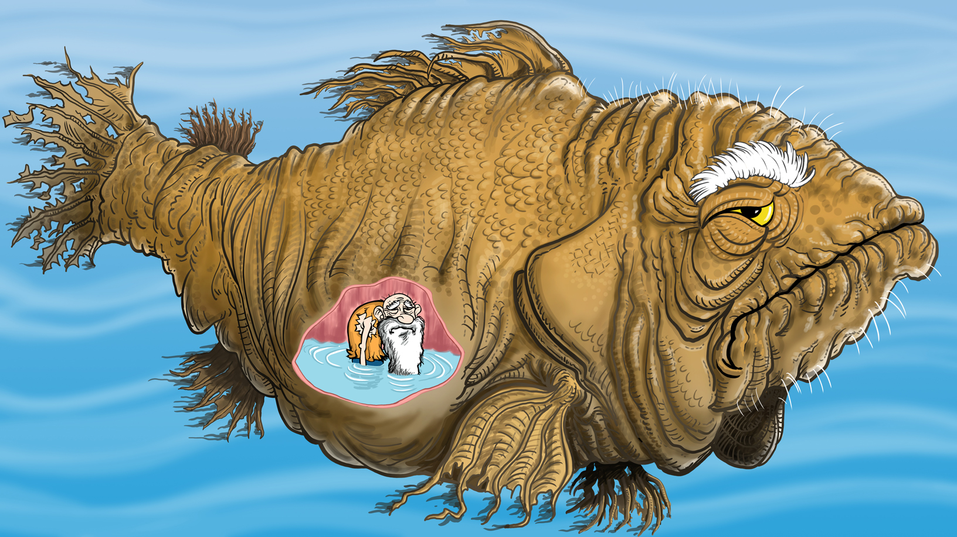
3000 سنة?
إلى متى
يا ربُّ؟
يونان في بطن الحوت

Slide 161
Notes:
If a day is like a thousand years, does this mean that Jesus was in the grave for 3,000 years? He would still be dead!

Slide 162
اعتراض
«لا يمكن أن يكون لديك أيَّام حرفيَّة قبل خلق الشمس.»
اليوم
يوم حرفيّ (24 ساعة)
ليس
"يومًا شمسيًّا"
الأرض والفضاء والوقت والنور
Notes:
The first 3 days were not “solar days” because “solar” means “related to the sun.” But the sun didn’t exist until day 4. So, the first 3 days were not “solar” days, but they were literal (24-hour) days just like the last 3 days. Furthermore, the sun does not CAUSE a day; it only enables us to measure a day. All you need to produce a day is a rotating earth and a light source external to the earth so that you can measure one rotation. God made that light source on Day 1. What was that light? I have no idea. How did that light get changed into the sun, moon and stars? I don’t know.
Why didn’t God tell us? If He told us everything He knows, the Bible would be infinitely long.
Remember Deut. 29:29. God clearly says He made light on Day 1 and He made the sun, moon, and stars on Day 4.

Slide 163
اعتراض
«يُستخدَم «يوم» بمعنى غير حرفيٍّ في السياق الصحيح.»

Slide 164
التكوين 2: 4
هَذِهِ مَبَادِئُ السَّمَاوَاتِ وَالأَرْضِ حِينَ خُلِقَتْ يَوْمَ عَمِلَ الرَّبُّ الإلَهُ الأَرْضَ وَالسَّمَاوَاتِ .
«يَوْمَ» (= حين) בְּי֗וֹם = בְּ + י֗וֹם
التكوين 1: י֗וֹם + عدد

Slide 165
عدد 7: 10-84
10 وَقَرَّبَ الرُّؤَسَاءُ لِتَدْشِينِ المَذْبَحِ يَوْمَ [בְּי֗וֹם] مَسْحِهِ...
12 وَالذِي قَرَّبَ قُرْبَانَهُ فِي اليَوْمِ الأَوَّلِ ]בַּיּ֥וֹם + عدد[ نَحْشُونُ ... مِنْ سِبْطِ يَهُوذَا...
18 وَفِي اليَوْمِ الثَّانِي ]בַּיּ֥וֹם + عدد[ قَرَّبَ نَثَنَائِيلُ... يَسَّاكَرَ...
24 وَفِي اليَوْمِ الثَّالِثِ ]בַּיּ֥וֹם + عدد[ ... زَبُولُونَ أَلِيآبُ ...
30 وَفِي اليَوْمِ الرَّابِعِ ]בַּיּ֥וֹם + عدد[ ... إلخ.
84 هَذَا تَدْشِينُ المَذْبَحِ يَوْمَ [בְּי֗וֹם] مَسْحِهِ مِنْ رُؤَسَاءِ إِسْرَائِيل....
Notes:
Verses 10 and 84: when = b^{e}yom
These verses refer to the whole 12 days of sacrifice.
But between these non-literal uses of YOM, the text describes 12 literal days of sacrifice.
V. 12, 18, 24, etc. On the first day … tenth day = bayom the xth (on the first day is bayom ha’rishown, בַּיּ֥וֹם הָרִאשׁ֖וֹן)
On the eleventh (or twelfth) day = b^{e}yom one ten yom (בְּיוֹם֙ עַשְׁתֵּ֣י עָשָׂ֣ר י֔וֹם)
or b^{e}yom two ten yom (בְּיוֹם֙ שְׁנֵ֣ים עָשָׂ֣ר י֔וֹם)

Slide 166
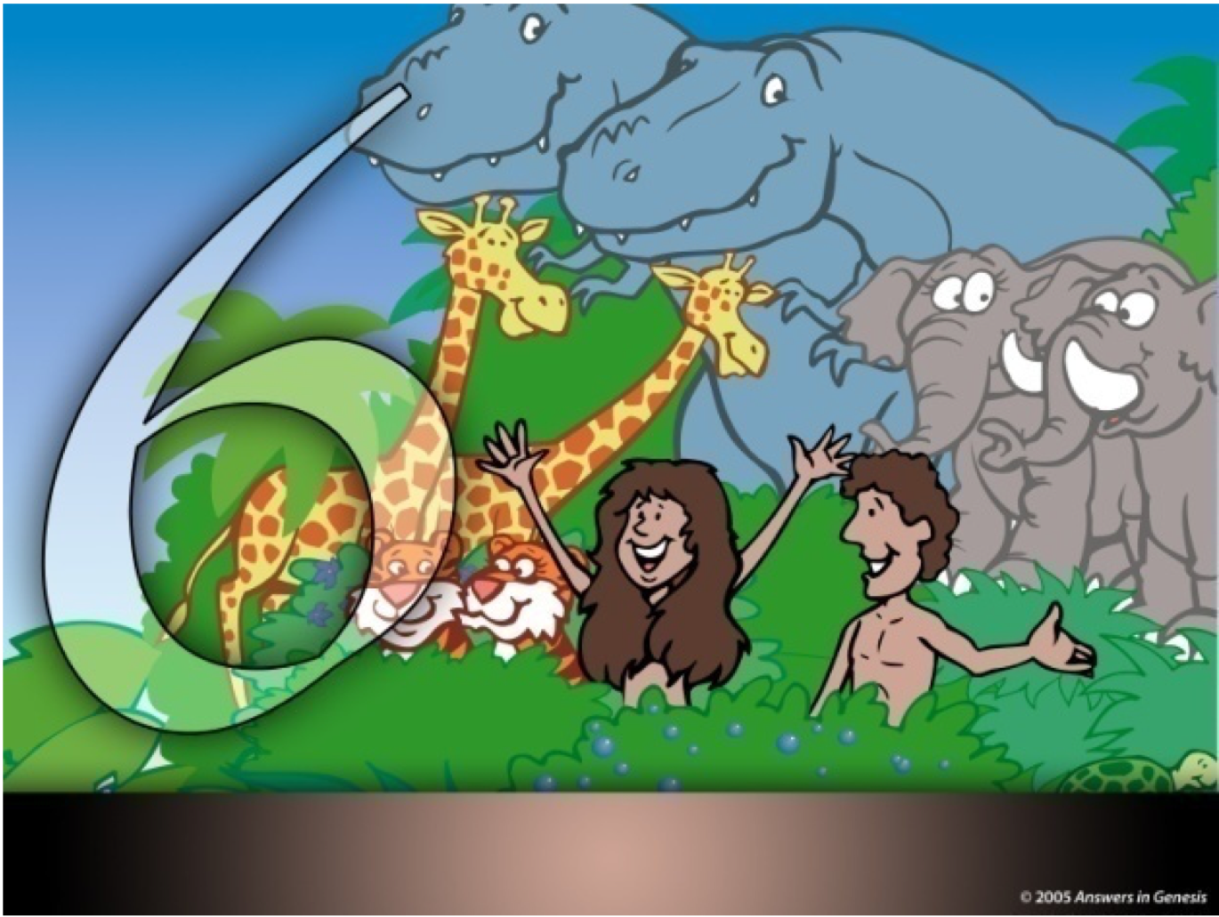
اعتراض
“لقد حدث الكثير في اليوم السادس”
الله خَلَق حيوانات البرِّيَّة وجنَّة عدْن.
اليوم
الله خَلَق آدم.
آدم بدأ العناية بالجنَّة.
الله رأى احتياج آدم.
آدم دعا الحيوانات والطيور بأسماء.
الله أوقع سباتًا على آدم.
الحيوانات البرِّيَّة والإنسان
الله خَلَق حوَّاء.
آدم رأى احتياج.

Slide 167
اعتراض
«التكوين 1 و 2 سِجِلَّا خَلْق متناقضان.»

Slide 168
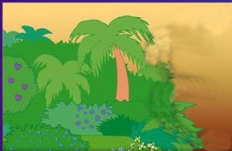
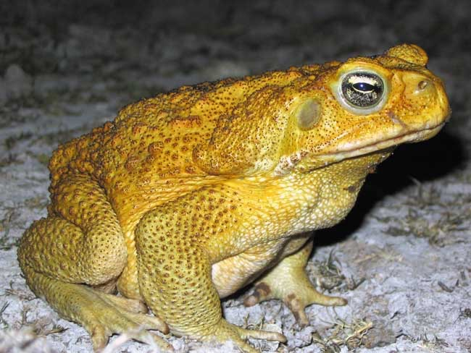
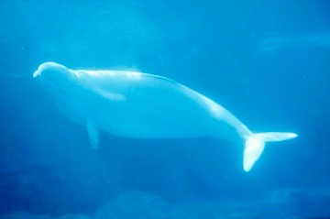
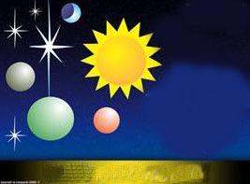
لا يصف تكوين 2 خلق هذه الأشياء:
اليوم
اليوم
اليوم
3
1
2
اليابسة والنباتات
الجَلَد
الأرض والفضاء والوقت والنور
اليوم
اليوم
اليوم
6
5
4
دبَّابات الأرض
الكائنات البحريَّة
الشمس والقمر والنجوم
Notes:
Gen. 2 doesn’t describe the creation of these things:

Slide 169
اعتراض
«خُلقَتْ النباتات بعد الإنسان وفق التكوين 2: 4-7 وهذا مخالف للترتيب الوارد في التكوين 1، حيث قيل إنَّ النباتات خُلقت قبل الإنسان. لذلك، فإنَّ الأيَّام في التكوين 1 ليست حرفيَّة ولا بترتيب متسلسل.»

Slide 170
الردُّ على هذا الاعتراض
يبدو المقطع صعبًا بسبب الكلمات النادرة المُستخدمة .
وقد اختلف علماء اللاهوت حول المعنى المقصود.
لذا، فالتواضع مطلوب لدى تعبير المرء عن وجهة نظره.
لا تناقضات في الكتاب المقدَّس.
هناك مجرَّد تناقضات ظاهريَّة.
لا بدَّ من استخدم المقاطع الواضحة لتفسير المقاطع غير الواضحة.

Slide 171
الردُّ على هذا الاعتراض
التكوين 1 يأتي قبل التكوين 2 وهو الأساس في تفسير التكوين 2.
التكوين 1 واضح: ستَّة أيَّام حرفيَّة متتالية.
1: 31 كانت الخليقة كلها "حسنة جدًّا."
لم تكن جنَّة عدن خصبة وجميلة بينما باقي الخليقة عبارة عن أرض قاحلة صحراويَّة.
بل كانت الجنَّة فريدة من نوعها لأنَّها مكانٌ لاختبار طاعة آدم وحوَّاء.

Slide 172
الردُّ على هذا الاعتراض
الكلمات التي تعني نباتات في التكوين 2: 5
שִׂ֣יחַ הַשָּׂדֶ֗ה («شَجَرِ الْبَرِّيَّةِ»)— وردت فقط في التكوين 2: 5؛ 21: 15؛ و أيُّوب 30: 4 و 7. في الحالات الثلاث الأخيرة، كان على ما يبدو نبتة شبيهة بالشجرة في البرِّيَّة. لكن في التكوين 2: 5 يضيف «في البرِّيَّة».
עֵשֶׂב הַשָּׂדֶ֗ה («عُشْبِ الْبَرِّيَّةِ») — استُخدِمَت 33 مرَّة في العهد القديم، بما في ذلك التكوين 1: 11-12، 1: 29-30، 3: 18 و 9: 3. كان من الواضح أنَّها طعام أخضر «حسن جدًّا» صالح للأكل للحيوانات والإنسان.
Notes:
“plant” (siyach) of the field (hassadeh). Outside of Gen. 2:5, שִׂיחַ is used alone, without the phrase “of the field”.
Gen. 21:15 — something Hagar and her son sat near after they were expelled from the presence of Sarah and Abraham.
“Herb” (‘eseb) of the field (hassadeh).

Slide 173
Genesis 2:5 [NASB]
Now no shrub of the field (שִׂ֣יחַ הַשָּׂדֶ֗ה) was yet in the earth, and no plant of the field (עֵשֶׂב הַשָּׂדֶ֗ה) had yet sprouted, for the Lord God had not sent rain upon the earth, and there was no man to cultivate the ground.
Notes:
Sirach hassadeh (shrub of the field)
‘Eseb hassadeh (plant of the field)

Slide 174
التكوين 2: ] 5فندايك[
كُلُّ شَجَرِ الْبَرِّيَّةِ (שִׂ֣יחַ הַשָּׂדֶ֗ה) لَمْ يَكُنْ بَعْدُ فِي الأَرْضِ وَكُلُّ عُشْبِ الْبَرِّيَّةِ (עֵשֶׂב הַשָּׂדֶ֗ה) لَمْ يَنْبُتْ بَعْدُ لأَنَّ الرَّبَّ الإِلَهَ لَمْ يَكُنْ قَدْ أَمْطَرَ عَلَى الأَرْضِ وَلا كَانَ إِنْسَانٌ لِيَعْمَلَ الأَرْضَ..
Notes:
This is the VanDyke translation used in the course.
Sirach hassadeh (shrub of the field)
‘Eseb hassadeh (plant of the field)
Google translate of this verse
All the trees of the wilderness were not yet on the earth, and all the grass of the field had not yet sprouted, because the Lord God had not yet sent rain on the earth. and there was no man to till it,

Slide 175
تكوين 2: 5 ]كتاب الحياة[
وَلَمْ يَكُنْ قَدْ نَبَتَ بَعْدُ فِي الأَرْضِ شَجَرٌ بَرِّيٌّ (שִׂ֣יחַ הַשָּׂדֶ֗ה) وَلا عُشْبٌ بَرِّيٌّ (עֵשֶׂב הַשָּׂדֶ֗ה)، لأَنَّ الرَّبَّ الإِلَهَ لَمْ يَكُنْ قَدْ أَرْسَلَ مَطَرًا عَلَى الأَرْضِ، وَلَمْ يَكُنْ هُنَاكَ إِنْسَانٌ لِيَفْلَحَهَا،
Notes:
This is the Ketab El Hayat translation not used in the course.
Sirach hassadeh (shrub of the field)
‘Eseb hassadeh (plant of the field)
Google translation of this verse
And there was no wild tree or wild herb in the land, because the Lord God had not yet sent rain on the earth, and there was no man to till it,

Slide 176
الردُّ على هذا الاعتراض
الكلمة التي تعني مصدر المياه (אֵד) في التكوين 2: 6 غامضة. وقد استُخدمت هنا فقط وفي أيُّوب 36: 27.
تترجمها معظم الترجمات الإنكليزيَّة للكتاب المقدَّس على أنَّها «ضباب».
يعتقد بعض العلماء أنَّها قد تكون "نهرًا"، استنادًا إلى كلمات مماثلة في اللغتَيْن الأكاديَّة والسومريَّة.
يبدو أنَّ «ضباب» هي الكلمة الأنسب لأنَّ هذا الماء كان "يَطْلَعُ" و "يَسْقِي كُلَّ وَجْهِ الارْضِ"، وهو ما يصعب على النهر فعله.
Notes:
“Mist” is also in Arabic Bible

Slide 177
الردُّ على هذا الاعتراض
إذا كانت عبارة «عُشْبِ الْبَرِّيَّةِ» (שִׂיחַ הַשָּׂדֶ֗ה) في التكوين 2: 5 تشير إلى معنى مختلفًا عن المقصود بكلمة «عُشْب» (שִׂיחַ) التي وردت في التكوين 1: 11-12 و1: 29-30 وهو نبات يشبه الشَجَر في الْبَرِّيَّةِ، لماذا يهمُّ عدم وجود المطر؟ لأنَّ الضباب كان ليكفي. إذ إنَّ النباتات في البرِّيَّة لا تحتاج إلى الكثير من الماء لتعيش.

Slide 178
Genesis 2:4–5 [NASB]
4 This is the account of the heavens and the earth when they were created, in the day that the LORD God made earth and heaven.
5 Now no shrub of the field was yet in the earth, and no plant of the field had yet sprouted, for the LORD God had not sent rain upon the earth, and there was no man to cultivate the ground.
similar to NIV, ESV, CSB, RSV, NLT)
Notes:
The Hebrew texts behind the modern translations and the KJV are identical.

Slide 179
Genesis 2:4–5 [KJV]
4 These are the generations of the heavens and of the earth when they were created, in the day that the LORD God made the earth and the heavens,
5 and every plant of the field before it was in the earth, and every herb of the field before it grew: for the LORD God had not caused it to rain upon the earth, and there was not a man to till the ground.
(similar to NKJV & LXX)
Notes:
The Hebrew texts behind the modern translations and the KJV are identical.

Slide 180
Genesis 2:4–5
. . . in the day that the LORD God made the earth and the heavens, and every plant of the field before it was in the earth, and every herb of the field before it grew. (KJV, NKJV & LXX)
. . . in the day that the LORD God made earth and heaven. Now no shrub of the field was yet in the earth, and no plant of the field had yet sprouted. (NASB, & NIV, ESV, HCSB, RSV, NLT)
Notes:
The Hebrew texts behind the modern translations and the KJV are identical.

Slide 181
اعتراض
"بحسب تكوين 2:19 ، خُلقت الحيوانات بعد الإنسان ، خلافًا لتكوين 1."

Slide 182
Genesis 2:19
Animals created after man?
“Out of the ground the LORD God formed every beast of the field and every bird of the sky, and brought them to the man to see what he would call them; and whatever the man called a living creature, that was its name.”
(NASB, KJV, NKJV, CSB, RSV, NLT)

Slide 183
Genesis 2:19
NIV and ESV
“Now the LORD God had formed out of the ground all the beasts of the field and all the birds of the air. He brought them to the man to see what he would name them; and whatever the man called each living creature, that was its name.”
Notes:
Also, H.C. Leupold (great Lutheran OT scholar of 20th century) and C. John Collins (OT prof, Covenant Seminary) both say that “had formed” is a legitimate translation of the Hebrew, since the Hebrew verb itself does not carry the tense, which must be determined by context. Mark Futato (OT prof at Reformed Theol. Sem., Orlando) concurs.

Slide 184
ليس التكوين 1-2 سجلَّيْ خَلْقٍ متناقضَيْن.
بل يكمِّلُ واحدهما الآخر.

Slide 185
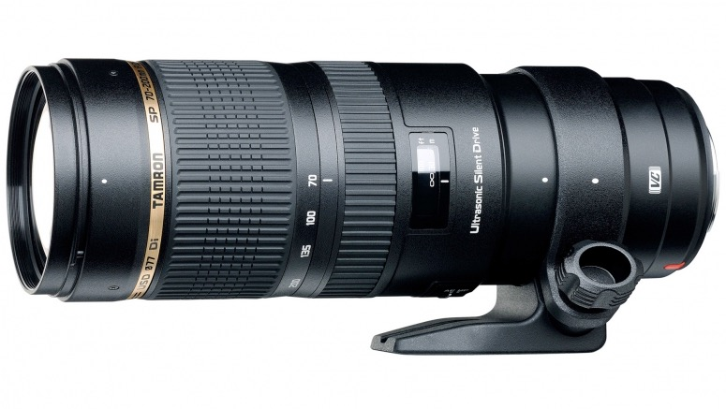
التكوين 2: 4-25
التكوين 1: 1- 2: 3
نظرة عدسة تقريب تليفوتوغرافيَّة لبعض الأحداث في اليوم السادس
نظرة عدسة بزاوية واسعة لأسبوع الخلق بأكمله
Notes:
Gen. 1 is the wide-angle lens view of Creation Week
Gen. 2 is the telephoto-zoom lens view of some events on Day 6

Slide 186
اعتراض
«تكشف رسالة العبرانيِّين 4: 3-4 أنَّ اليوم السابع لا يزال مستمرًّا، وبالتالي فقد استمرَّ على الأقلِّ 6000 سنة. وهكذا فإنَّ أيَّام الخلق الأخرى ليست حرفيَّة أيضًا.»

Slide 187
عبرانيِّين 4: 3-4
لأَنَّنَا نَحْنُ الْمُؤْمِنِينَ نَدْخُلُ الرَّاحَةَ، كَمَا قَالَ: «حَتَّى أَقْسَمْتُ فِي غَضَبِي لَنْ يَدْخُلُوا رَاحَتِي!» مَعَ كَوْنِ الأَعْمَالِ قَدْ أُكْمِلَتْ مُنْذُ تَأْسِيسِ الْعَالَمِ. لأَنَّهُ قَالَ فِي مَوْضِعٍ عَنِ السَّابِعِ: «وَاسْتَرَاحَ اللهُ فِي الْيَوْمِ السَّابِعِ مِنْ جَمِيعِ أَعْمَالِهِ.»
Notes:
The seventh DAY does not continue. It is GOD’s REST from His creation work that continues, as Gen. 2:1-3 also emphasizes.

Slide 188
التكوين 2: 1-3
فَأُكْمِلَتِ السَّمَاوَاتُ وَالأَرْضُ وَكُلُّ جُنْدِهَا. وَفَرَغَ اللهُ فِي الْيَوْمِ السَّابِعِ مِنْ عَمَلِهِ الَّذِي عَمِلَ. فَاسْتَرَاحَ فِي الْيَوْمِ السَّابِعِ مِنْ جَمِيعِ عَمَلِهِ الَّذِي عَمِلَ. وَبَارَكَ اللهُ الْيَوْمَ السَّابِعَ وَقَدَّسَهُ لانَّهُ فِيهِ اسْتَرَاحَ مِنْ جَمِيعِ عَمَلِهِ الَّذِي عَمِلَ اللهُ خَالِقًا.
Notes:
God completed and never resumed His CREATION work. But He continues His work of sovereign ruling, providence and redemption.

Slide 189
اعتراض
«اليوم السابع لا ينتهي باللازمة: "وَكَانَ مَسَاءٌ وَكَانَ صَبَاحٌ يَوْمًا سابعًا"، ما يعني أنَّه لا يزال مُستمرًّا، وبالتالي فقد استمرَّ 6000 سنة على الأقلِّ. وهكذا، فإنَّ أيَّام الخلق الستَّة ليستْ حرفيَّة أيضًا.»

Slide 190
مزيد من الأدلَّة على أنَّ اليوم السابع كان يومًا حرفيًّا
رُقِّمَ اليوم كسواه من الأيَّام الأخرى.
بارك الله هذا اليوم وقدَّسه. لم يبارك ويقدِّس آلاف السنين التالية (التي يصفُها الكتاب المقدَّس بأنَّها مليئة بالخطيَّة).
تثبتُ حياة آدم أنَّ اليوم السابع كان حرفيًّا.

Slide 191
التكوين 5: 5
فَكَانَتْ كُلُّ أيَّامِ آدَمَ الَّتِي عَاشَهَا تِسْعَ مِئَةٍ وَثَلاثِينَ سَنَةً وَمَاتَ.
بما أنَّ آدم خُلِقَ قبل اليوم السابع، لو استمرَّ ذلك اليوم، لكان آدم سقط ومات قبل ذلك اليوم، أو لكان لا يزال حيًّا ولم يحدث السقوط.
وبالتالي، لا يكون هناك معنى لسلسلة نسب يسوع (لوقا 3).

Slide 192
لو استمرَّ اليوم السابع، لما كان ممكنًا أن تكون العمليَّات التي يدرسُها العلماءُ اليوم هي نفسُها العمليَّات التي خَلَقَ اللهُ بها العالَم لأنَّه يستريح الآن من عَمَلِ الخَلْقِ وفقًا لتكوين 2: 1-3.

Slide 193
الكتاب المقدَّس واضح:
خَلَقَ اللهُ الكون كلَّه
في ستَّة أيَّام حرفيَّة،
حيث إنَّ مدَّة اليوم الواحد 24 ساعة.

Slide 194
نظريَّات التكوين 1 المختلفة
نظريَّة خلقيَّة الأرض الفتيَّة (الإجابات في سفر التكوين AiG، معهد بحوث الخلق ICR، جمعيَّة بحوث الخلق CRS، إلخ.)
نظريَّة الفجوة (الدمار / إعادة الإعمار) (سي آي سكوفيلد)
نظريَّة فجوة-يوم-فجوة- يوم (جون لينوكس)
نظريَّة الفجوة وأرض الموعد (جون سيلهامر)
عرض الفجوة والأيَّام المتشابهة (سي جون كولينز)
نظريَّة اليوم الحقبيّ (هيو روس)
نظريَّة يوم الوحي (جاي بي وايزمان)
نظريَّة الإطار (ميريديث كلاين وبروس والتكي)
نظريَّة الأسطورة (ليبراليُّون، بعض "الإنجيليِّين")
نظريَّة الهيكل/ الوظيفة الكونيّ/ة (جون والتون)
Notes:
Analogical days: God’s creation days were like our days but not the same length (but clearly way longer than 24 hrs) and perhaps overlapping, though sequential.
Theistic evolutionists could be found in several of these categories.

Slide 195
أين توافِق ملايين السنين؟
نظريَّة الفجوة؟
نظريَّة اليوم الحقبيّ؟
نظريَّة يوم-فجوة-يوم؟
اليوم 1
اليوم 2
اليوم 3
اليوم 4
اليوم 5
اليوم 6

Slide 196
التكوين 1: 1
فِي الْبَدْءِ خَلَقَ اللهُ السَّمَاوَاتِ وَالأَرْضَ.
بلايين السنين؟
العصور الجيولوجيَّة؟
طوفان لوسيفورس؟
الفجوة؟
تكوين 1: 3 (بداية اليوم الأوَّل)
وَقَالَ اللهُ: «لِيَكُنْ نُورٌ» فَكَانَ نُورٌ.

Slide 197
لا فجوة في التكوين 1: 1-3
1. قواعد اللغة العبريَّة لا تسمح بوجود فجوة.
يبدأ التكوين 1: 2 بـ waw-للفَصْل (waw + اسم)، بدلاً من waw- للتتابع (waw + فعل ناقص).
ما يعني أنَّ هذه الآية عبارة عن جملة اعتراضيَّة، تَصِفُ الأرض بعد خلقها مباشرةً في اليوم الأوَّل (تكوين 1: 1).
Notes:
Genesis 1:2 is a parenthetical statement, describing the earth immediately after it was created on the first day (v. 1).

Slide 198
التكوين 1: 1-4
1 فِي الْبَدْءِ خَلَقَ اللهُ السَّمَاوَاتِ وَالأَرْضَ.
] 2وَ[ كَانَتِ الأَرْضُ خَرِبَةً وَخَالِيَةً وَعَلَى وَجْهِ الْغَمْرِ ظُلْمَةٌ وَرُوحُ اللهِ يَرِفُّ عَلَى وَجْهِ الْمِيَاهِ.
3 وَقَالَ اللهُ: «لِيَكُنْ نُورٌ» فَكَانَ نُورٌ.
4 ]وَ[ رَأى اللهُ النُّورَ أَنَّهُ حَسَنٌ. وَفَصَلَ اللهُ بَيْنَ النُّورِ وَالظُّلْمَةِ.
Notes:
The verb is v. 1 is in the perfect tense and indicates the beginning (first action) of the narrative. The next event (act) is in v. 3 which begins with a waw-consecutive (the Hebrew letter “waw” attached to the front of an imperfect verb, and can be translated as “and”, “now”, “so”, “then,” etc., depending on context and translator’s choice). So in v. 3 the word order is “Then said God, …”
The other verbs with the conjunction (in yellow) in v. 3-4 (and throughout the rest of the chapter) are all waw-consecutive verbs (I added the conjunction in square brackets where it is in Hebrew but does not appear in some translations).
But v. 2 begins with the waw attached to the noun (“earth”), not to the verb “was”). This is an example of a waw-disjunctive and indicates that v. 2 is a parenthetical statement describing the initial state of the earth. A similar arrangement can be illustrated in many places in the Bible, for example in Jonah 3.
Another example is Genesis 2:10-14, where verses 10, 12, 13 and 14 all begin with a waw-disjunctive and describe the geography in and around Eden, but do not describe any action in the narrative of events.

Slide 199
يونان 3: 1- 4
1 ثُمَّ صَارَ قَوْلُ الرَّبِّ إِلَى يُونَانَ ثَانِيَةً:
2 «قُمِ اذْهَبْ إِلَى نِينَوَى الْمَدِينَةِ الْعَظِيمَةِ وَنَادِ لَهَا الْمُنَادَاةَ الَّتِي أَنَا مُكَلِّمُكَ بِهَا».
3 فَقَامَ يُونَانُ وَذَهَبَ إِلَى نِينَوَى بِحَسَبِ قَوْلِ الرَّبِّ.
4 فَابْتَدَأَ يُونَانُ يَدْخُلُ الْمَدِينَةَ
أَمَّا نِينَوَى فَكَانَتْ مَدِينَةً عَظِيمَةً لِلَّهِ مَسِيرَةَ ثَلاَثَةِ أَيَّامٍ.
Notes:
The verbs and conjunctions in yellow are waw-consecutives, showing the sequence of events or actions.
“Now Nineveh” is a waw-disjunctive (conjunction + noun). The sentence is a parenthetical statement telling us the size of the city.

Slide 200
التكوين 1: 1-4
1 فِي الْبَدْءِ خَلَقَ اللهُ السَّمَاوَاتِ وَالأَرْضَ.
] 2وَ[ كَانَتِ الأَرْضُ خَرِبَةً وَخَالِيَةً وَعَلَى وَجْهِ الْغَمْرِ ظُلْمَةٌ وَرُوحُ اللهِ يَرِفُّ عَلَى وَجْهِ الْمِيَاهِ.
3 وَقَالَ اللهُ: «لِيَكُنْ نُورٌ» فَكَانَ نُورٌ.
4 ]وَ[ رَأى اللهُ النُّورَ أَنَّهُ حَسَنٌ. وَفَصَلَ اللهُ بَيْنَ النُّورِ وَالظُّلْمَةِ.
Notes:
The verb is v. 1 is in the perfect tense and indicates the beginning (first action) of the narrative. The next event (act) is in v. 3 which begins with a waw-consecutive (the Hebrew letter “waw” attached to the front of an imperfect verb, and can be translated as “and”, “now”, “so”, “then,” etc., depending on context and translator’s choice). So in v. 3 the word order is “Then said God, …”
The other verbs with the conjunction (in yellow) in v. 3-4 (and throughout the rest of the chapter) are all waw-consecutive verbs (I added the conjunction in square brackets where it is in Hebrew but does not appear in some translations).
But v. 2 begins with the waw attached to the noun (“earth”), not to the verb “was”). This is an example of a waw-disjunctive and indicates that v. 2 is a parenthetical statement describing the initial state of the earth. A similar arrangement can be illustrated in many places in the Bible, for example in Jonah 3.
Another example is Genesis 2:10-14, where verses 10, 12, 13 and 14 all begin with a waw-disjunctive and describe the geography in and around Eden, but do not describe any action in the narrative of events.

Slide 201
التكوين 2: 10- 14
¹⁰ وَكَانَ نَهْرٌ يَخْرُجُ مِنْ عَدْنٍ لِيَسْقِيَ الْجَنَّةَ وَمِنْ هُنَاكَ يَنْقَسِمُ فَيَصِيرُ أَرْبَعَةَ رُؤُوسٍ: ¹¹ اسْمُ الْوَاحِدِ فِيشُونُ وَهُوَ الْمُحِيطُ بِجَمِيعِ أَرْضِ الْحَوِيلَةِ حَيْثُ الذَّهَبُ. ¹² وَذَهَبُ تِلْكَ الأَرْضِ جَيِّدٌ. هُنَاكَ الْمُقْلُ وَحَجَرُ الْجَزْعِ. ¹³ وَاسْمُ النَّهْرِ الثَّانِي جِيحُونُ. وَهُوَ الْمُحِيطُ بِجَمِيعِ أرْضِ كُوشٍ. ¹⁴ وَاسْمُ النَّهْرِ الثَّالِثِ حِدَّاقِلُ. وَهُوَ الْجَارِي شَرْقِيَّ أَشُّورَ. وَالنَّهْرُ الرَّابِعُ الْفُرَاتُ.
Notes:
Verses 10, 12, 13 and 14 all begin with a waw-disjunctive and describe the geography in and around Eden, but do not describe any action in the narrative of events.

Slide 202
لا فجوة في التكوين 1: 1-3
1. قواعد اللغة العبريَّة لا تسمح بوجود فجوة.
التكوين 1: 2 جملة اعتراضيَّة، تَصِفُ الأرض بعد خلقها مباشرةً في اليوم الأوَّل (تك 1: 1).
2. الفعل العبريّ في 1: 2 لا يسمح بوجود فجوة.
«وَأَصْبَحَتْ الأَرْضُ خَرِبَةً…»؟ كلَّا!
Notes:
The Hebrew hayah is translated as “became” when the direct object noun is preceded by the preposition lamedh, as in Gen 2:7 or 1 Sam. 22:2, or when (without the lamedh) the context makes it clear that the subject has been changed into the object (Lot’s wife became a pillar of salt when she looked back, Gen 19:26).

Slide 203
التكوين 1: 2
«وَكَانَتِ الأَرْضُ خَرِبَةً وَخَالِيَةً...»
جميع الترجمات الإنكليزيَّة الرئيسيَّة تستخدم "كانَتْ"،
(وليس "أصبحت" كما تتطلَّب كلُّ نظريَّات الفجوة). وينطبق الأمر نفسه على الترجمات الألمانيَّة والتشيكيَّة والإسبانيَّة.
كما تؤكِّد الترجمة السبعينيَّة هذه الترجمة.

Slide 204
التكوين 1: 2- 3 (LXX)
2 ἡ δὲ γῆ ἦν ἀόρατος καὶ ἀκατασκεύαστος, καὶ σκότος ἐπάνω τῆς ἀβύσσου, καὶ πνεῦμα θεοῦ ἐπεφέρετο ἐπάνω τοῦ ὕδατος.
3 καὶ εἶπεν ὁ θεός γενηθήτω φῶς. καὶ ἐγένετο φῶς.
Notes:
Gen. 1:2. The earth was, for it came into existence, came into being in Gen. 1:1
Gen. 1:3. Light came into being, never having existed before this creative act.

Slide 205
لا فجوة في التكوين 1: 1-3
1. قواعد اللغة العبريَّة لا تسمح بوجود فجوة.
2. الفعل العبريّ في 1: 2 لا يسمح بوجود فجوة.
3. תֹ֨הוּ֙ וָבֹ֔הוּ (توهو فابوهو): لا تعني الفوضى أو الدينونة

Slide 206
التكوين 1: 2
وَكَانَتِ الأَرْضُ خَرِبَةً وَخَالِيَةً (תֹ֨הוּ֙ וָבֹ֔הוּ)، وَعَلَى وَجْهِ الْغَمْرِ ظُلْمَةٌ وَرُوحُ اللهِ يَرِفُّ عَلَى وَجْهِ الْمِيَاهِ.

Slide 207
إرميا 4: 23
نَظَرْتُ إِلَى الأَرْضِ وَإِذَا هِيَ خَرِبَةٌ وَخَالِيَةٌ (תֹ֨הוּ֙ וָבֹ֔הוּ) وَإِلَى السَّمَاوَاتِ فَلاَ نُورَ لَهَا.
Notes:
Judgment is revealed by the context (Jer. 4:11–22 and 26), not by the words tohu va bohu.
There is no judgment in view in Gen. 1, but just the opposite: everything was “very good.”
Also, the next verses (Jer. 4:24–26) mention the mountains and hills, wilderness and broken down cities are still there, whereas in Gen. 1:2 there is nothing but an earth completely covered with water.

Slide 208
إشعياء 45: 18
لأَنَّهُ هَكَذَا قَالَ الرَّبُّ: «خَالِقُ السَّمَاوَاتِ هُوَ اللَّهُ. مُصَوِّرُ الأَرْضِ وَصَانِعُهَا. هُوَ قَرَّرَهَا. لَمْ يَخْلُقْهَا بَاطِلاً [תֹ֨הוּ֙]، لِلسَّكَنِ صَوَّرَهَا. أَنَا الرَّبُّ وَلَيْسَ آخَرُ.
يتناقض "بَاطِلاً" مع "للسَّكَنِ". لو كانت نظريَّة الفجوة صحيحة، لبقيت الأرض مكانًا باطلاً لبلايين السنين.
Notes:
Again, there is no notion of judgment implied here by tohu.

Slide 209
لا يوجد ما يشير إلى الدينونة في خليقة الله "الحسنة جدًّا" في التكوين 1.
ولا توجد آية في أيِّ مكان آخر في الكتاب المقدَّس تشير إلى أيِّ دينونة في التكوين 1: 2 أو قبله.
يتصوَّر البعض وجود فجوة زمنيَّة كبيرة في التكوين 1: 1-3 لمحاولة التوفيق بين الكتاب المقدَّس وادِّعاءات العلماء العلمانيِّين حول ملايين السنين.

Slide 210
لا فجوة في التكوين 1: 1-3
1. قواعد اللغة العبريَّة لا تسمح بوجود فجوة.
2. الفعل العبريّ في 1: 2 لا يسمح بوجود فجوة.
3. תֹ֨הוּ֙ וָבֹ֔הוּ (توهو فابوهو): لا تعني الفوضى أو الدينونة
4. لم يكن سقوط الشيطان هو الفجوة المُفترضَة.

Slide 211
سقوط الشيطان والتكوين 1
سقط الشيطان بعد اليوم السابع.
Notes:
It makes no biblical sense that Satan (in his fallen, rebellious condition) was roaming the earth during the six days of creation, because God looked at His creation and called it “good” and “very good” Gen. 1:4, 10, 12, 18, 21, 25, and 31). He could not have fallen on Day 7, because God declared it “blessed” and “holy” (Gen. 2:3). So he must have fallen after Day 7 (and before he tempted Eve). That fall of Adam and Eve must have happened soon after Day 7 for these reasons.
Once Satan fell, he would not wait a long time to attack God’s highest creation: man.
There is no indication in the text of a long period of time between Gen. 2:25 and Gen. 3:1.
Adam and Eve were commanded to have produce children (Gen. 1:28). There is no reason to forego sexual relations for a long time, but they did not have sex until Gen. 4:1.
Additionally, the great English Bible scholar, James Ussher (1581-1656) noted that the Day of Atonement was on the tenth of the month. He wondered why and suggested that was because God made the first blood sacrifice for sin in Gen. 3:21 on the tenth day of history.

Slide 212
حزقيال 28: 13-17
13 كُنْتَ فِي عَدْنٍ جَنَّةِ اللَّهِ.
¹⁵ أَنْتَ كَامِلٌ فِي طُرُقِكَ مِنْ يَوْمَ خُلِقْتَ حَتَّى وُجِدَ فِيكَ إِثْمٌ.
¹⁷ سَأَطْرَحُكَ إِلَى الأَرْضِ
Notes:
Many Bible scholars believe that this passage describes not only the King of Tyre but also describes the fall of Satan. It says Satan was in the Garden of Eden in an UNfallen (perfect) state (“blameless in your ways”), and then he fell. This had to be after the seventh day

Slide 213
سقوط الشيطان والتكوين 1
سقط الشيطان بعد اليوم السابع.
لا يذكر الكتاب المقدَّس في أيِّ موضع أنَّ الله أدان الأرض أو تسبَّب في طوفان عندما سقط الشيطان.
دائمًا ما يربط الكتاب المقدَّس دينونة الخليقة بخطيَّة الإنسان وليس بخطيَّة الشيطان.
Notes:
Satan’s fall was after Day 7.
Nowhere does the Bible say that God judged the earth or caused a flood when Satan fell.
Scripture always connects the judgment of creation with the sin of man, not of Satan.

Slide 214
السقوط: بعد الخلق بفترةٍ وجيزةٍ
أوصى الله آدم وحوَّاء بالتكاثر ولكن من الواضح أنَّهما لم يقيما علاقات جنسيَّة سوى بعد السقوط.
لم يكن الشيطان لينتظر طويلاً حتَّى يجرِّب حوَّاء.
لا وجود لفجوة زمنيَّة بين التكوين 2: 25 و 3: 1 (كما هو الحال في 4: 1).
اقترحَ الأسقف أشر الربط بين يوم الكفَّارة (لاويِّين 16: 29) والتكوين 3: 21.

Slide 215
لا فجوة في التكوين 1: 1-3
1. قواعد اللغة العبريَّة لا تسمح بوجود فجوة.
2. الفعل العبريّ في 1: 2 لا يسمح بوجود فجوة.
3. תֹ֨הוּ֙ וָבֹ֔הוּ (توهو فابوهو): لا تعني الفوضى أو الدينونة
4. لم يكن سقوط الشيطان هو الفجوة المُفترضَة.
5. إنَّ الفجوة تضعُ خطأً ملايين السنين من الموت قبل خطيَّة آدم وتقلِّل أو تتجاهل طوفان نوح.

Slide 216
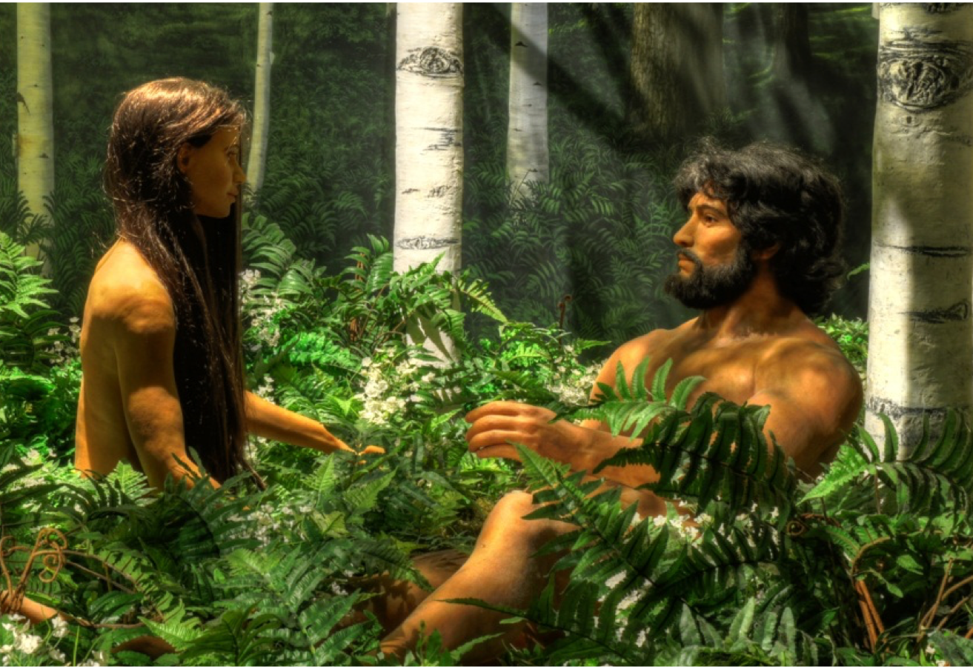
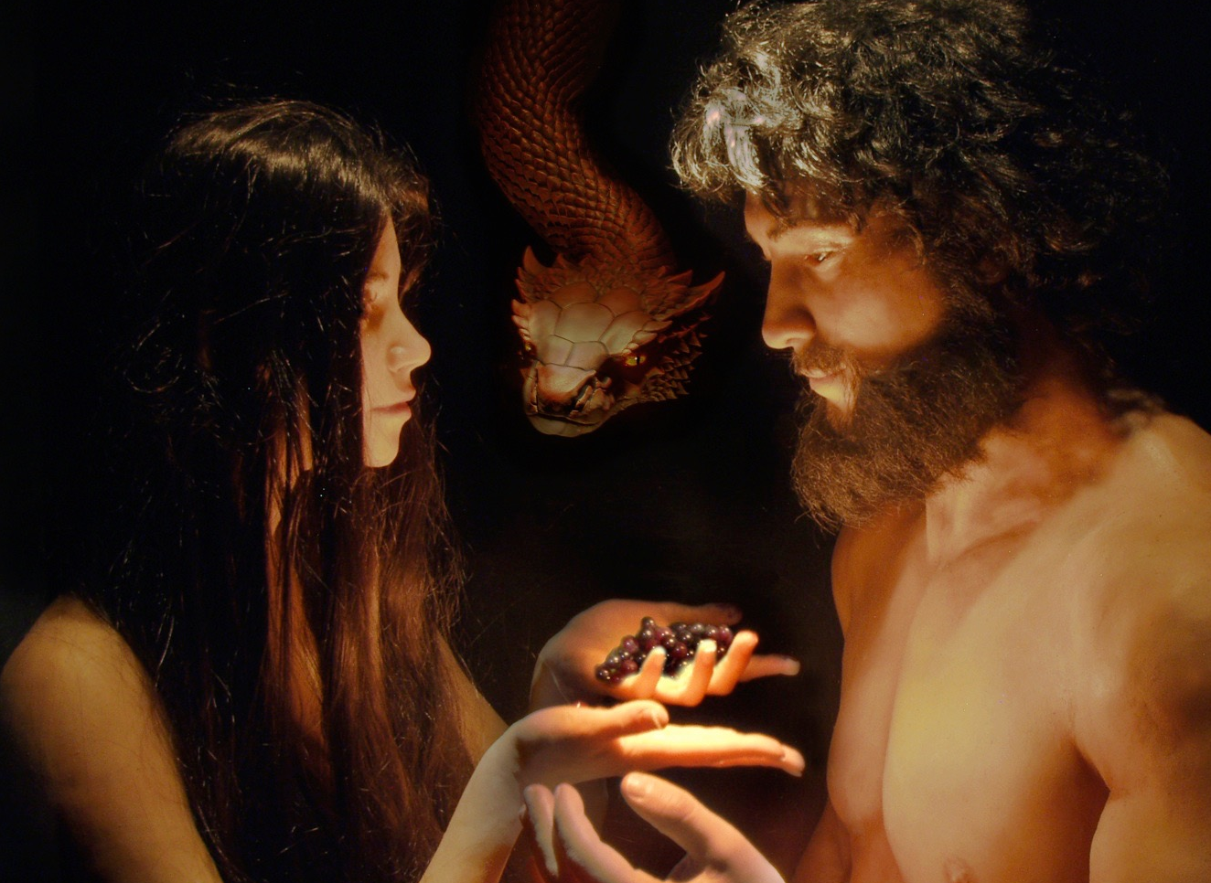
سجلُّ
الحفريَّات
موت
ألم
قَتْل
مَرَض
أشواك
صراع
معاناة
انقراض
طوفان
نوح
سجلُّ
الحفريَّات
موت
ألم
قَتْل
مَرَض
أشواك
صراع
معاناة
انقراض
«حسنٌ
جدًّا»
ملايين السنين
Notes:
The thousands of meters of sedimentary rocks and their fossils formed EITHER before Adam was created OR after he fell in sin. If BEFORE, then Noah’s Flood never happened (because you can’t have a global, yearlong, catastrophic flood that leaves no evidence and the secular geologists say that Noah’s Flood is a myth). If the rock/fossil record formed AFTER Adam, then the most reasonable explanation for most of it is the Flood.
If we accept millions of years, then God called all that death “very good” and Noah’s Flood never happened.
If we believe the Flood account, then the millions of years never happened.
The rock layers cannot be the result of millions of years AND Noah’s Flood. It is one or the other, not both.

Slide 217
لا فجوة في التكوين 1: 1-3
1. قواعد اللغة العبريَّة لا تسمح بوجود فجوة.
2. الفعل العبريّ في 1: 2 لا يسمح بوجود فجوة.
3. תֹ֨הוּ֙ וָבֹ֔הוּ (توهو فابوهو): لا تعني الفوضى أو الدينونة
4. لم يكن سقوط الشيطان هو الفجوة المُفترضَة.
5. إنَّ الفجوة تضعُ خطأً ملايين السنين من الموت قبل خطيَّة آدم وتقلِّل أو تتجاهل طوفان نوح.
6. يحظر خروج 20: 11 وجود فجوة.

Slide 218
خروج 20: 11
لأنْ فِي سِتَّةِ أَيَّامٍ صَنَعَ الرَّبُّ السَّمَاءَ وَالأَرْضَ وَالْبَحْرَ وَكُلَّ مَا فِيهَا وَاسْتَرَاحَ فِي الْيَوْمِ السَّابِعِ. لِذَلِكَ بَارَكَ الرَّبُّ يَوْمَ السَّبْتِ وَقَدَّسَهُ.
«طريق مسدود» ضدَّ ملايين السنين:
لا فجوة بين التكوين 1: 1 و1: 2
لا خلق قبل التكوين 1: 1
اليوم الأوَّل يبدأ في التكوين 1: 1 وليس في 1: 3
Notes:
God created everything in (or during) six days. He didn’t create anything before the six days.

Slide 219
نظريَّات التكوين 1 المختلفة
نظريَّة خلقيَّة الأرض الفتيَّة (الإجابات في سفر التكوين AiG، معهد بحوث الخلق ICR، جمعيَّة بحوث الخلق CRS، إلخ.)
نظريَّة الفجوة (الدمار / إعادة الإعمار) (سي آي سكوفيلد)
نظريَّة فجوة-يوم-فجوة- يوم (جون لينوكس)
نظريَّة الفجوة وأرض الموعد (جون سيلهامر)
عرض الفجوة والأيَّام المتشابهة (سي جون كولينز)
نظريَّة اليوم الحقبيّ (هيو روس)
نظريَّة يوم الوحي (جاي بي وايزمان)
نظريَّة الإطار (ميريديث كلاين وبروس والتكي)
نظريَّة الأسطورة (ليبراليُّون، بعض "الإنجيليِّين")
نظريَّة الهيكل/ الوظيفة الكونيّ/ة (جون والتون)
Notes:
Analogical days: God’s creation days were like our days but not the same length (but clearly way longer than 24 hrs) and perhaps overlapping, though sequential.
Theistic evolutionists could be found in several of these categories.

Slide 220
أين توافِق ملايين السنين؟
قبل تك 1: 1
نظريَّة الفجوة؟
نظريَّة اليوم الحقبيّ؟
نظريَّة يوم-فجوة-يوم؟
اليوم 1
اليوم 2
اليوم 3
اليوم 4
اليوم 5
اليوم 6

Slide 221
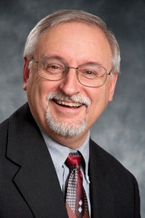
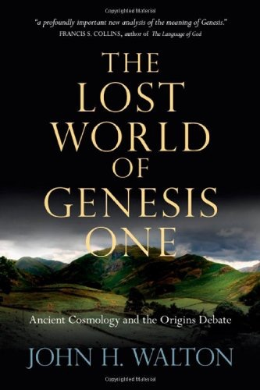
جون والتون: نظريَّة الهيكل/ الوظيفة الكونيّ/ة
يفترض أنَّ شعب إسرائيل في القديم كانت لهم الصورة نفسها عن العالَم (أرض مسطَّحة لها قبَّة) التي لجيرانهم الوثنيِّين.
ويؤكِّد أنَّ الكتاب المقدَّس صامت بشأن متَّى وكيف خلق الله.
يزعم أنَّ الله لم يخلق شيئًا في التكوين 1. بل حدَّد فقط دورًا للأشياء الموجودة مُسبَقًا لجعل الكون هيكلًا كونيًّا.
Notes:
Walton contends that it is only after recent discoveries and study of ANE literature that scholars have been able to reconstruct a true understanding of the context of the Old Testament Scriptures.
Walton contends that the “author of Genesis” nowhere suggests that the creation week is an account of material origins.
Because ancient Israel’s neighbors described the cosmos in terms of the temple of the gods and creation in terms of making that temple function, so too Israel understood the creation account in Genesis 1 as describing God giving function to His cosmic temple and not as an account of how things came into existence.

Slide 222
1. ماذا يعني وجود شيء ما لملايين أو بلايين السنين بدون وظيفة؟
وجهة نظر والتون خاطئة.
لماذا انتظر الله بلايين السنين ليجعل الإنسان يعبد في "هيكل كونيّ“؟
هل كان آدم وحوَّاء موجودَيْن قبل زمن بعيد من تكليفهما بالوظيفة في التكوين 1: 26-28؟
هل وُجِدَتْ أشياء أخرى لملايين السنين بدون وظيفة؟
لا يمكن استخدام الشمس والقمر والنجوم لتحديد الوقت؟
لم تكن النباتات طعامًا للحيوانات؟

Slide 223
2. يشير خروج 20: 11 إلى أنَّ عَمَل الإنسان مشابه لعَمَل الله.
وجهة نظر والتون خاطئة.
لكنَّ الإنسان لا يعطي ببساطة وظيفة لأشياء موجودة بالفعل.
في الواقع، إنَّه يصنع الأشياء، تمامًا كما خلق الله الأشياء في أسبوع الخلق.

Slide 224
خروج 20: 8- 11
⁸ اذْكُرْ يَوْمَ السَّبْتِ لِتُقَدِّسَهُ.
⁹ سِتَّةَ أَيَّامٍ تَعْمَلُ وَتَصْنَعُ جَمِيعَ عَمَلِكَ.
¹¹ لأَنْ فِي سِتَّةِ أَيَّامٍ صَنَعَ الرَّبُّ السَّمَاءَ وَالأَرْضَ وَالْبَحْرَ وَكُلَّ مَا فِيهَا وَاسْتَرَاحَ فِي الْيَوْمِ السَّابِعِ. لِذَلِكَ بَارَكَ الرَّبُّ يَوْمَ السَّبْتِ وَقَدَّسَهُ.
Notes:
But man does not simply give function to already existing things.
He actually makes new things, just as God did in Creation Week.
Man cannot create something out of nothing, as God can.
But using pre-existing material, man makes things that did not exist before: cell phones, computers, medicine, a bridge, a new chair, etc.

Slide 225
خروج 20: 11
لأَنْ فِي سِتَّةِ أَيَّامٍ صَنَعَ الرَّبُّ السَّمَاءَ وَالأَرْضَ وَالْبَحْرَ وَكُلَّ مَا فِيهَا وَاسْتَرَاحَ فِي الْيَوْمِ السَّابِعِ. لِذَلِكَ بَارَكَ الرَّبُّ يَوْمَ السَّبْتِ وَقَدَّسَهُ.
لم يخلق الله شيئًا قبل الأيَّام الستَّة.
لقد خلق كلَّ شيء في تلك الأيَّام الستَّة.
Notes:
God created everything in (or during) six days. He didn’t create anything before the six days.

Slide 226
2. خروج 20: 11 — عمل الإنسان مشابه لعمل الله. لا يعطي الإنسان وظيفة للأشياء الموجودة بالفعل. الإنسان يخلق أشياء جديدة.
وجهة نظر والتون خاطئة.
3. الكون ليس هيكلاً كونيًّا.
سفر التكوين 1 لا يعلِّم هذا.
لا يعلِّم التكوين 2 أنَّ جنَّة عدن كانت هيكلاً.
والأرض بالتأكيد ليست قدس الأقداس.

Slide 227
إشعياء 66: 1
هَكَذَا قَالَ الرَّبُّ: «السَّمَاوَاتُ كُرْسِيِّي وَالأَرْضُ مَوْطِئُ قَدَمَيَّ. أَيْنَ الْبَيْتُ الَّذِي تَبْنُونَ لِي وَأَيْنَ مَكَانُ رَاحَتِي؟»
Notes:
The creation is not a temple.

Slide 228
4. تُعتبَر وجهة نظر والتون جديدة وغير تقليديَّة في الألفيْ سنة من تاريخ الكنيسة. تقول الأرثوذكسيَّة التاريخيَّة إنَّ التكوين 1 يَصِفُ خَلْق الله للأشياء وصُنْعها.
وجهة نظر والتون خاطئة.
5. والتون هو أحد أنصار التطوُّر الإلهيّ (في المجلس الاستشاريّ لـبيولوغوس BioLogos). صحيح أنَّه ينكر ذلك، لكن تحاول كتاباته بوضوح تبرير قبوله للتطوُّر وملايين السنين.

Slide 229
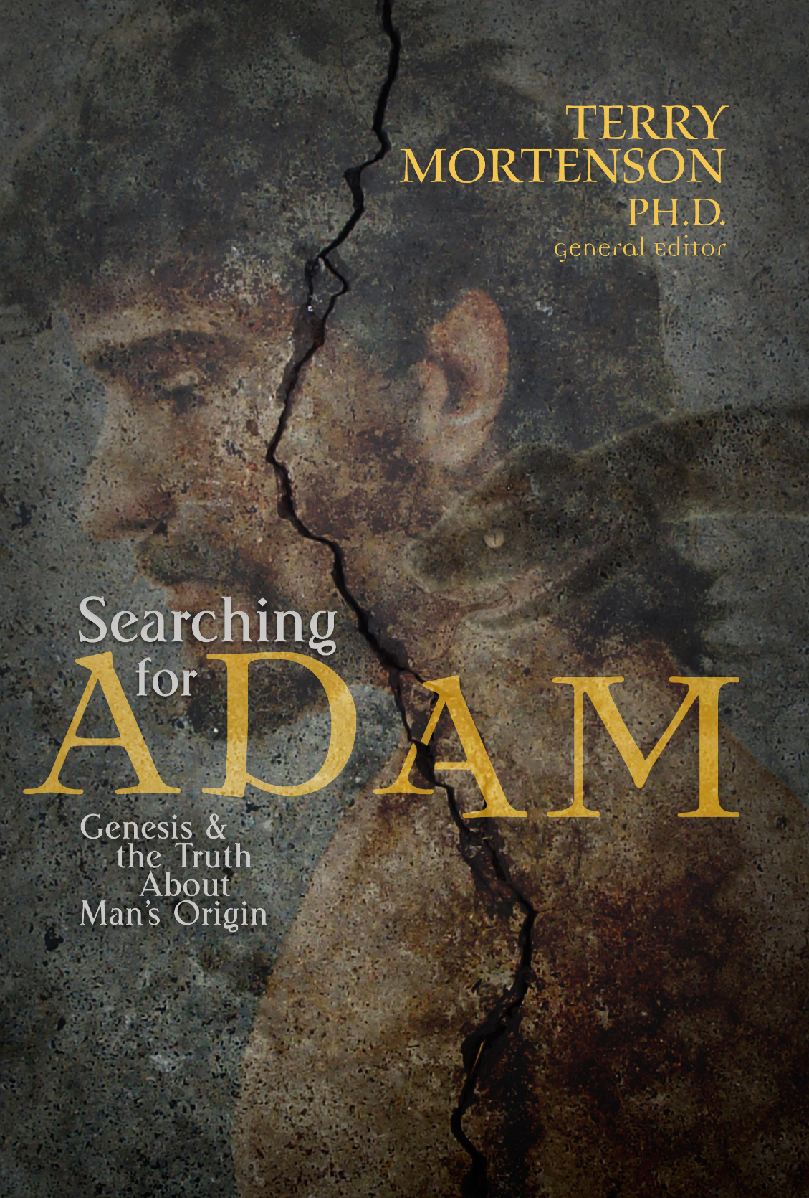
نَقْد ستيف هام لنظريَّة والتون حول آدم أيضًا، AnswersInGenesis.org
أيضًا، IsGenesisHistory.com
"العالم الغنوصي لجون والتون"
Notes:
Steve Ham’s chapter is essentially the same as this article: “The Lost World of Adam and Eve: A Response,” Answers Research Journal 8 (2015): 361–373, https://answersresearchjournal.org/lost-world-adam-and-eve-response/.
Thomas Purifoy, “The Gnostic World of John Walton,” https://isgenesishistory.com/gnostic-world-of-john-walton/, 2018, accessed 2018 June 16.

Slide 230
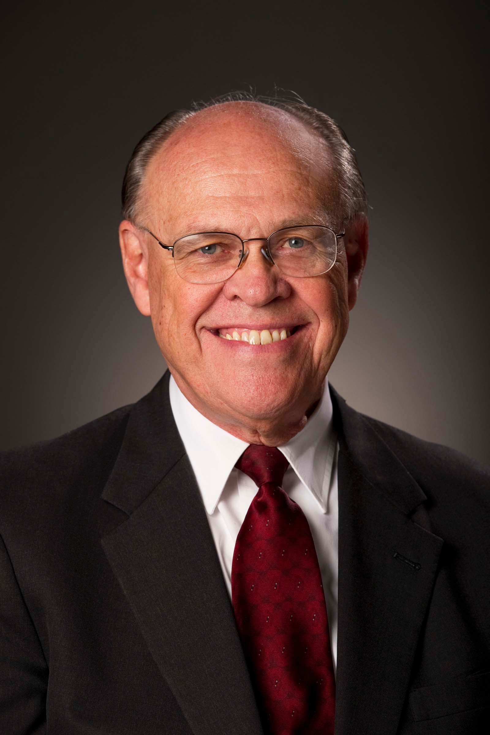
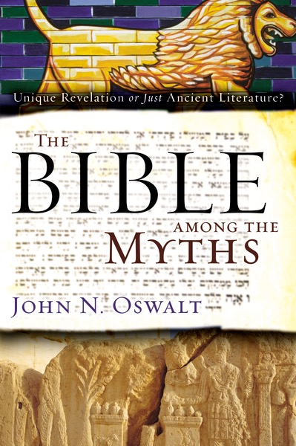
جون أوزوالت، الكتاب المقدَّس بين الأساطير
(Grand Rapids, MI: Zondervan, 2009)
Notes:
“Subtitle: Unique Revelation or just Ancient Literature?”

Slide 231
نظريَّات التكوين 1 المختلفة
نظريَّة خلقيَّة الأرض الفتيَّة (الإجابات في سفر التكوين AiG، معهد بحوث الخلق ICR، جمعيَّة بحوث الخلق CRS، إلخ.)
نظريَّة الفجوة (الدمار / إعادة الإعمار) (سي آي سكوفيلد)
نظريَّة فجوة-يوم-فجوة- يوم (جون لينوكس)
نظريَّة الفجوة وأرض الموعد (جون سيلهامر)
عرض الفجوة والأيَّام المتشابهة (سي جون كولينز)
نظريَّة اليوم الحقبيّ (هيو روس)
نظريَّة يوم الوحي (جاي بي وايزمان)
نظريَّة الإطار (ميريديث كلاين وبروس والتكي)
نظريَّة الأسطورة (ليبراليُّون، بعض "الإنجيليِّين")
نظريَّة الهيكل/ الوظيفة الكونيّ/ة (جون والتون)
Notes:
Analogical days: God’s creation days were like our days but not the same length (but clearly way longer than 24 hrs) and perhaps overlapping, though sequential.
Theistic evolutionists could be found in several of these categories.

Slide 232
أين توافِق ملايين السنين؟
قبل تك 1: 1
نظريَّة الفجوة؟
نظريَّة اليوم الحقبيّ؟
نظريَّة يوم-فجوة-يوم؟
اليوم 1
اليوم 2
اليوم 3
اليوم 4
اليوم 5
اليوم 6

Slide 233
منذ متى كان أسبوع الخلق؟

Slide 234
سنوات بعد الخلق
التكوين
5 و11
آدم
شيث
أنوش
قينان
مهللئيل
يارد
أخنوخ
متوشالح
لامك
نوح
سام
أرفكشاد
شالح
عابر
فالج
رعو
سروج
ناحور
تارح
إبراهيم
الطوفان

Slide 235
علماء التسلسل الزمنيّ
متى حُسب؟
التاريخ
ق. م.
التواريخ المحسوبة على مدار 2000 سنة الماضية تقريبًا

Slide 236
«لم يكن القصد من سلاسل الأنساب في التكوين 5 و 11 أن تُستخدَم، ولا يمكن استخدامها بشكل صحيح لبناء تسلسلٍ زمنيّ.»
1890
وليام هنري
غرين
(1825-1900)
William Henry Green,“Primeval Chronology,” Bibliotheca Sacra 47 (1890): 286.
Notes:
Famous OT scholar at Princeton Theological Seminary for half a century.
This paper has influenced thousands of scholars to reject YEC.
“William Henry Green (1825-1900) held the chair of Biblical and Oriental Literature at Princeton Theological Seminary from 1851 until his death. As one of America’s foremost linguists and an outstanding Old Testament scholar, he opposed the conclusions of the higher-critical movement and ‘did more than any one man of his time to rally and steady . . . the Church under the shock of a sudden and mighty assault on the trustworthiness of the Scriptures’ (John D. Davis).” This quote and the photo are from http://banneroftruth.org/us/about/banner-authors/william-h-green/, accessed 12 Aug 2014

Slide 237
كان وليام هنري غرين مخطئًا!
على عكس متَّى 1، ولوقا 3، وجميع سلاسل الأنساب الكتابيَّة الأخرى، وجميع أنساب الشرق الأدنى القديم الوثنيَّة، فإنَّ التكوين 5 و 11 هي سلاسل الأنساب الوحيدة التي تحتوي على معلومات عن الترتيب الزمنيّ. ولذلك ينبغي أن تُسمَّى أنساب متسلسلة زمنيًّا.
من الواضح أن ستَّة من روابط النسب هي عبارة عن روابط حرفيَّة بين الأب والابن: آدم-شيث، وشيث-أنوش، ولامك-نوح، ونوح-سام، وسام-أرفكشاد، وتارح-إبراهيم.
Notes:
NASB 2. How are these literal father-son links?
Eve named Seth because, as Eve said, he replaced Abel who was murdered (Gen. 4:25).
Seth named his son Enosh (Gen. 4:26).
Lamech named his son Noah and prophesied about him (Gen. 5:29).
Shem was on the ark with Noah.
Arpachshad was born two years after the Flood (Gen. 11:10).
Abraham traveled with his father Terah to Haran where Terah died at age 225 when Abraham was 75 (Gen. 11:27–12:4).

Slide 238
كان وليام هنري غرين مخطئًا!
تشير حقيقة أنَّه كان لكلِّ الآباء "أبناء وبنات كثيرون" إلى أنَّ روابط النسب الثلاثة عشر الأخرى تشير إلى العلاقات الحرفيَّة بين الأب وإنسان آخر أيضًا.
التكوين 5: 4
وَكَانَتْ أَيَّامُ آدَمَ بَعْدَ مَا وَلَدَ شِيثًا ثَمَانِيَ مِئَةِ سَنَةٍ وَوَلَدَ بَنِينَ وَبَنَاتٍ.
Notes:
Jewish tradition says that Adam and Eve had 53 children.

Slide 239
التكوين 5 و 11
يعتقد بعض خلقيِّي الأرض الفتيَّة أنَّه قد تكون هناك أسماء مفقودة، لذا فقد يتراوح عمر الخلق ما بين 10000 و 12000 سنة.
أسماء مفقودة (أي فجوات في الأنساب)؟ مستبعد جدًّا
سنوات مفقودة (أي الفجوات الزمنيَّة)
كلا، لأنَّ عمر الأب يُعطى عندما يولد ابنه.
Notes:
Six of the 19 “father-son” links were literal father-son links as can be seen from non-chronological details in Gen. 5 &11 (Eve named Seth in light of the loss of Abel, Lamech named Noah, Noah and Shem were on the Ark together, Arpachshad was born 3 years after the flood, and Terah traveled with his grandson, Lot, and his son, Abram (who was Lot’s uncle) to Haran before Terah died.
Seth was born when Adam was 130 years old. It doesn’t matter if Seth was the son, grandson or great-grandson, etc. He was born when Adam was 130 years old, and so it goes through the Gen. 5 and Gen. 11 genealogies.

Slide 240
مشكلة إضافة 2000 أو 4000 سنة
وُلِدَ إبراهيم قبل نحو 4100 سنة.
ستَّة روابط نسب حرفيَّة في التكوين 5 و 11 = 1149 سنة
بصرف النظر عن عمر نوح الذي بلغ 502 عندما وُلِدَ سام، كانت كلُّ أعمار نسله أقلَّ من 188 سنة (وعاش معظمهم أقلَّ من 100 سنة).
لكن بإضافة نوح يصبح متوسِّط الفجوة هو 191 سنة.
Notes:
Link = time a man lived before the next man was born.
So, 219 or 365 years for the begetting ages of EACH of the other largely unknown patriarchs seems highly unlikely.
If 10,000 year-old creation, we would need to account for another 4,751 years spread over the other 13 links, which would be 365 years in EACH link.
100,000 is the lowest age of homo sapiens, according to evolutionists.

Slide 241
مشكلة إضافة 2000 أو 4000 سنة
وُلِدَ إبراهيم قبل نحو 4100 سنة.
ستَّة روابط نسب حرفيَّة في التكوين 5 و 11 = 1149 سنة
متوسِّط رابط النسب بين الأب والابن = 191 سنة
8000 سنة منذ الخلق؟ يجب إضافة 2751 سنة إلى
13 رابط نسب (8000 - 4100 - 1149 = 2751).
2751 ÷ 13 => 219 سنة بين إنسان وآخر
0 pt
10.000 سنة منذ الخلق؟ => 365 سنة بين إنسان وآخر
100000 سنة؟ => 7288 سنة بين إنسان وآخر! سخيف!!!!!
Notes:
Link = time a man lived before the next man was born.
Apart from Noah’s age of 502 when Shem was born, all the other begetting ages were less than 188 years (and most were below 100 years).
So, 219 or 365 years for the begetting ages of EACH of the other largely unknown patriarchs seems highly unlikely.
If 10,000 year-old creation, we would need to account for another 4,751 years spread over the other 13 links, which would be 365 years in EACH link.
100,000 is the lowest age of homo sapiens, according to evolutionists.

Slide 242
Coming to Grips with Genesis
التعامل مع سفر التكوين
الفصل 10: لا ثغرات في الأنساب
التكوين 5 و 11
10-3-121_ComingtoGripswithGenesis

Slide 243
التكوين 1: 14
وَقَالَ اللهُ: «لِتَكُنْ أَنْوَارٌ فِي جَلَدِ السَّمَاءِ لِتَفْصِلَ بَيْنَ النَّهَارِ وَاللَّيْلِ وَتَكُونَ لآيَاتٍ وَأَوْقَاتٍ وَأيَّامٍ وَسِنِينٍ.»
لو مرَّت ملايين السنين فعلاً، لما كانت الشمس والقمر والنجوم، خلال معظم وجودها، قد حقَّقت القصد الذي خُلقت من أجله، أي إخبار البشر بالوقت.

Slide 244
إشعياء 45: 18
لأَنَّهُ هَكَذَا قَالَ الرَّبُّ: «خَالِقُ السَّمَاوَاتِ هُوَ اللَّهُ. مُصَوِّرُ الأَرْضِ وَصَانِعُهَا. هُوَ قَرَّرَهَا. لَمْ يَخْلُقْهَا بَاطِلاً. لِلسَّكَنِ صَوَّرَهَا. أَنَا الرَّبُّ وَلَيْسَ آخَرُ.»
يكون هذا منطقيًّا فقط إذا خُلق آدم وحوَّاء بعد 5 أيَّام (وليس 4.5 بليون سنة) من خَلْقِ الله للأرض.

Slide 245
من الواضح أنَّ كلمة الله تعلِّمنا عن أسبوع خلقٍ مكوَّنٍ من 6 أيَّام حرفيَّة وُجِدَ منذ نحو 6000 عام.
وبالتالي قصَّة ملايين السنين من التطوُّر الجيولوجيِّ والكونيِّ هي بالحقيقة أسطورة - وكذبة.
فتلك السنوات لم تمرَّ وتلك الأحداث لم تحدث قطُّ.

Slide 246
البحثُ عن آدم
الفصل الخامس حول:
متى خَلَقَ اللهُ آدم
بقلم د. تيري مورتنسون
Notes:
Pastor Jeremy Sexton’s work on the Hebrew.

Slide 247
ابحثْ: متى خُلقَ آدم؟

Slide 248
ماذا إذًا؟
لماذا هذا يهمُّ؟

Slide 249
الأخلاق
اللاهوت
التاريخ
Notes:
The history is foundational to the theology and morality.
God is a God who acts and speaks in time-space history.
If the history is not true, then the theology and morality are called into question.

Slide 250
قائد مسيحي تقيٌّ وشهير:
"لا يهمُّني ما إذا كان الله خلقَ في ستِّ ثوانٍ، أو ستَّة أيَّام، أو ستَّة ملايين سنة، فأنا أومن أنَّ الله قادرٌ على كلِّ شيء.»
ما كان يقوله حقًا كان هذا: "لا يهمُّ ما قاله الله."
Notes:
Dr. Bill Bright, founder of Campus Crusade for Christ, in conversation with me in his home in June 2001, when I was leaving Campus Crusade staff to join AiG and shortly before his death.

Slide 251
ليست القضيَّة ما استطاع الله أن يفعل.
القضيَّة هي ما قال الله إنَّه قد فعل!

Slide 252
لا يعلِّم الكتاب المقدَّس في أيِّ موضع فكرة ملايين السنين.
لو مرَّت بالفعل ملايين السنين من التاريخ، لكان الله (الذي اخترع اللغة) غير بارع مطلقًا في التواصل،
وضلَّل شعبه الأمين لأكثر من 3000 سنة، ثمَّ استخدم بشرًا ملحدين وبلا إله لتصحيح فهم المؤمنين لكلمته!

Slide 253
أيَّام الخلق في التكوين 1
اليوم
اليوم
اليوم
الأرض والفضاء والوقت والنور
الجَلَد
اليابسة والنبات
اليوم
اليوم
اليوم
الشمس والقمر والنجوم
المخلوقات البحريَّة والطيور
الحيوانات البرِّيَّة والإنسان

Slide 254
ملايين السنين
الموت معاناة من مرض سفك الدم
الكتاب المقدس
موت
خطيَّة

Slide 257
برج بابل
التشتُّت من بابل

Slide 258
يســوع المسيح
”آدم الأخير“
1 كورنثوس
15: 45
لأَنَّهُ كَمَا فِي آدَمَ يَمُوتُ الْجَمِيعُ هَكَذَا فِي الْمَسِيحِ سَيُحْيَا الْجَمِيعُ.
1 كورنثوس 15: 22
آدم الأوَّل
1 كورنثوس
15: 45
Notes:
Absolutely not, it’s a primary doctrine bc it’s foundational to all the other primary doctrines! As I thought about this crucial connection between Adam and the Gospel I thought about Cedarville’s motto

Slide 259
1 بطرس 3: 15
بَلْ قَدِّسُوا الرَّبَّ الإِلَهَ فِي قُلُوبِكُمْ، مُسْتَعِدِّينَ دَائِمًا لِمُجَاوَبَةِ كُلِّ مَنْ يَسْأَلُكُمْ عَنْ سَبَبِ الرَّجَاءِ الَّذِي فِيكُمْ بِوَدَاعَةٍ وَخَوْفٍ.
Notes:
NASB

Slide 261
احصلْ على هذا العرض التقديمي مجانًا!
تكوين 1-11
إعداد د. تيري مورتنسون * جرى تحميل المادَّة بواسطة د. ريك غريفيث * مؤسَّسة الدراسات اللاهوتيَّة الأردنيَّة
يمكن تنزيل جميع الملفات بلغاتٍ كثيرةٍ مجَّانًا من الموقع الإلكترونيّ: https://biblestudydownloads.org/resource/5764
Notes:
CR Creation in Arabic
______________
Common-04

